Slide 1
Международные валютно-кредитные отношения
Александр Александрович Борочкин

Slide 2
Литература
О валютном регулировании и валютном контроле : Федеральный закон от 10.12.2003 № 173-ФЗ (ред. от 21.07.2014).
Авагян Г.Л., Вешкин Ю.Г. Международные валютно-кредитные отношения. М.: Инфра-М, 2011. 704 с.
Антонов В.А. Международные валютно-кредитные отношения. Учебник. Серия: Бакалавр. Базовый курс. М.: Юрайт, 2014. 560 с.
Бурлачков В.К. Международные валютно-кредитные отношения. М.: МГИМО-Университет, 2012. 102 с.
Гусаков Н.П., Белова И.Н., Стренина М.А. Международные валютно-кредитные отношения. М.: Инфра-М, 2010. 320 с.
Красавина Л. Н. Международные валютно-кредитные отношения. М.: Юрайт, 2013. 544 с.

Slide 3
Международные валютно-кредитные отношения. Учебник и практикум. Серия: Бакалавр / Под общ. ред. Е.А. Звоновой. М. Юрайт, 2014.
Мовсесян А.Г., Огнивцев С.Б.. Международные валютно-кредитные отношения: Учебник. – М.: ИНФРА-М, 2003. – 312 с.
Моисеев С. Р. Международные валютно-кредитные отношения. М.: Дело и Сервис, 2007. 816 с.
Пискулов Д. Ю. Теория и практика валютного дилинга. (Foreign Exchange and Money Market Operations). Прикладное пособие.— М.: ИНФРА-М, 2002.- 208 с.
Суэтин А.А. Международные валютно-кредитные отношения. М. Феникс, 2010. 416 с.

Slide 4
Тема 1. Валюта и валютные рынки
1.1. Валютные отношения и валютная система
1.2. Понятие валюты
1.3. Понятие резидентов и нерезидентов
1.4. Классификация валют
1.5. Валютные операции
1.6. Счета резидентов в банках, расположенных за пределами территории Российской Федерации

Slide 5
1.1. Валютные отношения и валютная система
Валютные отношения – это совокупность общественных отношений, складывающихся при функционировании валюты в мировом хозяйстве и обслуживающих взаимный обмен результатами деятельности национальных хозяйств.
Валютная система – это форма организации и регулирования валютных отношений, закрепленная национальным законодательством или межгосударственными соглашениями. Это совокупность элементов, которые структурно или и функционально взаимосвязаны и участвуют в ее функционировании и управлении.

Slide 6
Национальная, мировая, региональная валютные системы
Национальная валютная система является составной частью денежной системы страны, хотя она относительно самостоятельна и выходит за национальные границы.
Мировая валютная система - форма организации международных валютных отношений, закрепленной межгосударственными соглашениями. Мировая валютная система сложилась к середине XIX в.

Slide 7
Основные элементы национальной валютной системы
Национальная валюта
Условия конвертируемости национальной валюты
Паритет национальной валюты
Режим курса национальной валюты
Наличие или отсутствие валютных ограничений, валютный контроль Национальное регулирование международной валютной ликвидности страны Регламентация использования международных кредитных средств обращения Регламентация международных расчетов страны
Режим национального валютного рынка и рынка золота
Национальные органы, управляющие и регулирующие валютные отношения страны

Slide 8
Основные элементы мировой валютной системы
Функциональные формы мировых денег
Условия взаимной конвертируемости валют
Унифицированный режим валютных паритетов
Регламентация режимов валютных курсов
Межгосударственное регулирование валютных ограничений
Межгосударственное регулирование международной валютной ликвидности

Slide 9
Унификация правил использования международных кредитных средств обращения
Унификация правил основных форм международных расчетов
Режим мировых валютных рынков и рынков золота
Международная организация, осуществляющая межгосударственное валютное регулирование

Slide 10
1.2. Понятие валюты
Валюта Российской Федерации:
а) денежные знаки в виде банкнот и монеты Банка России, находящиеся в обращении в качестве законного средства наличного платежа на территории Российской Федерации, а также изымаемые либо изъятые из обращения, но подлежащие обмену указанные денежные знаки;
б) средства на банковских счетах и в банковских вкладах.

Slide 11
Иностранная валюта:
а) денежные знаки в виде банкнот, казначейских билетов, монеты, находящиеся в обращении и являющиеся законным средством наличного платежа на территории соответствующего иностранного государства (группы иностранных государств), а также изымаемые либо изъятые из обращения, но подлежащие обмену указанные денежные знаки;
б) средства на банковских счетах и в банковских вкладах в денежных единицах иностранных государств и международных денежных или расчетных единицах;

Slide 12
Внутренние ценные бумаги:
а) эмиссионные ценные бумаги, номинальная стоимость которых указана в валюте Российской Федерации и выпуск которых зарегистрирован в Российской Федерации;
б) иные ценные бумаги, удостоверяющие право на получение валюты Российской Федерации, выпущенные на территории Российской Федерации.

Slide 13
Внешние ценные бумаги - ценные бумаги, в том числе в бездокументарной форме, не относящиеся в соответствии с настоящим Федеральным законом к внутренним ценным бумагам.
Валютные ценности - иностранная валюта и внешние ценные бумаги.

Slide 14
1.3. Понятие резидентов и нерезидентов
К резидентам относятся:
а) физические лица, являющиеся гражданами Российской Федерации, за исключением граждан Российской Федерации, постоянно проживающих в иностранном государстве не менее одного года, в том числе имеющих выданный уполномоченным государственным органом соответствующего иностранного государства вид на жительство, либо временно пребывающих в иностранном государстве не менее одного года на основании рабочей визы или учебной визы со сроком действия не менее одного года или на основании совокупности таких виз с общим сроком действия не менее одного года;
б) постоянно проживающие в Российской Федерации на основании вида на жительство, предусмотренного законодательством Российской Федерации, иностранные граждане и лица без гражданства;
в) юридические лица, созданные в соответствии с законодательством Российской Федерации;
г) находящиеся за пределами территории Российской Федерации филиалы, представительства и иные подразделения резидентов, указанных в подпункте "в" настоящего пункта;

Slide 15
д) дипломатические представительства, консульские учреждения Российской Федерации и иные официальные представительства Российской Федерации, находящиеся за пределами территории Российской Федерации, а также постоянные представительства Российской Федерации при межгосударственных или межправительственных организациях;
е) Российская Федерация, субъекты Российской Федерации, муниципальные образования, которые выступают в отношениях, регулируемых настоящим Федеральным законом и принятыми в соответствии с ним иными федеральными законами и другими нормативными правовыми актами;

Slide 16
К нерезидентам относятся
а) физические лица, не являющиеся резидентами в соответствии с подпунктами "а" и "б" пункта 6 настоящей части;
б) юридические лица, созданные в соответствии с законодательством иностранных государств и имеющие местонахождение за пределами территории Российской Федерации;
в) организации, не являющиеся юридическими лицами, созданные в соответствии с законодательством иностранных государств и имеющие местонахождение за пределами территории Российской Федерации;
г) аккредитованные в Российской Федерации дипломатические представительства, консульские учреждения иностранных государств и постоянные представительства указанных государств при межгосударственных или межправительственных организациях;

Slide 17
д) межгосударственные и межправительственные организации, их филиалы и постоянные представительства в Российской Федерации;
е) находящиеся на территории Российской Федерации филиалы, постоянные представительства и другие обособленные или самостоятельные структурные подразделения нерезидентов, указанных в подпунктах "б" и "в" настоящего пункта;
ж) иные лица, не указанные в пункте 6 настоящей части.

Slide 18
Уполномоченные банки
- кредитные организации, созданные в соответствии с законодательством Российской Федерации и имеющие право на основании лицензий Центрального банка Российской Федерации осуществлять банковские операции со средствами в иностранной валюте.

Slide 19
1.4. Классификация валют
Критерий | Виды валют
1. По статусу валюты | Национальная Иностранная
2. По отношению к валютным запасам страны | Резервная Прочая
3. По режиму применения | Свободно конвертируемая Частично конвертируемая Неконвертируемая
4. По видам валютных операций | Валюта цены контракта Валюта платежа Валюта кредита Валюта клиринга Валюта векселя

Slide 20
5. По отношению к курсам других валют | Сильная (твердая) Слабая (мягкая)
6. По материально-вещественной форме | Наличная Безналичная
7. По принципу построения | «Корзинного» типа Обычная
8. По масштабу применения | Мировая (международная) Региональная

Slide 21
Под национальной валютой понимается установленная законом денежная единица данного государства, участвующая в международных расчетах.
К иностранной валюте относится валюта других государств.
Под резервной валютой понимается иностранная валюта, в которой центральные банки государств накапливают и хранят резервы для международных расчетов по внешнеторговым операциям и иностранным инвестициям. К резервным валютам относятся: доллар США, евро, японская иена, фунт стерлингов и швейцарский франк (USD, EUR, JPY, GBP, CHF).

Slide 22
Свободно конвертируемые валюты – валюты, которые без ограничений обмениваются на любые иностранные валюты. Фактически свободно конвертируемыми считаются валюты стран, где нет валютных ограничений по текущим операциям платежного баланса.
Частично конвертируемые валюты стран – валюты, на которые сохраняются валютные ограничения.
Неконвертируемые валюты – валюты стран, где для резидентов и нерезидентов введен запрет обмена валют.

Slide 23
1.5. Валютные операции
а) приобретение резидентом у резидента валютных ценностей или их использование в качестве средства платежа;
б) приобретение резидентом у нерезидента или наоборот валютных ценностей, валюты Российской Федерации и внутренних ценных бумаг или их использование в качестве средства платежа;

Slide 24
в) приобретение нерезидентом у нерезидента валютных ценностей, валюты Российской Федерации и внутренних ценных бумаг или их использование в качестве средства платежа;
г) ввоз в Российскую Федерацию и вывоз из Российской Федерации валютных ценностей, валюты Российской Федерации и внутренних ценных бумаг;

Slide 25
д) перевод иностранной валюты, валюты Российской Федерации, внутренних и внешних ценных бумаг со счета, открытого за границей на свой счет в РФ или наоборот;
е) перевод нерезидентом валюты Российской Федерации, внутренних и внешних ценных бумаг между счетами (с разделами счета), открытых в РФ;

Slide 26
ж) переводы валюты Российской Федерации между счетами резидентов открытых как на территории РФ, так и за её пределами.

Slide 27
1.6. Счета резидентов в банках, расположенных за пределами территории Российской Федерации
Резиденты открывают без ограничений счета (вклады) в иностранной валюте и валюте Российской Федерации в банках, расположенных за пределами территории Российской Федерации.
Резиденты обязаны уведомлять налоговые органы по месту своего учета об открытии (закрытии) счетов (вкладов) и об изменении реквизитов счетов (вкладов, не позднее одного месяца со дня соответственно открытия (закрытия) или изменения реквизитов таких счетов (вкладов) в банках, расположенных за пределами территории Российской Федерации, по форме, утвержденной федеральным органом исполнительной власти, уполномоченным по контролю и надзору в области налогов и сборов.

Slide 28
Резиденты вправе переводить на свои счета (во вклады), открытые в банках за пределами территории Российской Федерации, средства со своих счетов (с вкладов) в уполномоченных банках или других своих счетов (вкладов), открытых в банках за пределами территории Российской Федерации.
Переводы резидентами средств на свои счета (во вклады), открытые в банках за пределами территории Российской Федерации, со своих счетов (с вкладов) в уполномоченных банках осуществляются при предъявлении уполномоченному банку при первом переводе уведомления налогового органа по месту учета резидента об открытии счета (вклада) с отметкой о принятии указанного уведомления.

Slide 29
Юридические лица - резиденты вправе без ограничений осуществлять валютные операции со средствами, зачисленными в соответствии с настоящим Федеральным законом на счета (во вклады), открытые в банках за пределами территории Российской Федерации, за исключением валютных операций между резидентами

Slide 30
Физические лица - резиденты вправе без ограничений осуществлять валютные операции, не связанные с передачей имущества и оказанием услуг на территории Российской Федерации, с использованием средств, зачисленных в соответствии с настоящим Федеральным законом на счета (во вклады), открытые в банках за пределами территории Российской Федерации.

Slide 31
Резиденты-юридические лица представляют налоговым органам по месту своего учета отчеты о движении средств по счетам (вкладам) в банках за пределами территории Российской Федерации с подтверждающими банковскими документами
Данное требование не применяется к уполномоченным банкам.

Slide 32
Тема 2. Валютный рынок
2.1. Понятие валютного рынка
2.2. Классификация международных валютных рынков
2.3. Внутренний валютный рынок Российской Федерации
2.4. Характеристика спот-рынка
2.5. Понятие валютного курса
2.6. Валютный арбитраж
2.7. Понятие валютной позиции
2.8. Характеристика форвардного рынка
2.9. Характеристика своп-рынка
2.10. Характеристика биржевых рынков
2.11. Биноминальная модель расчета цен опционов
2.12. Валютные риски

Slide 33
2.1. Понятие валютного рынка
Валютный рынок – это место, где организована инфраструктура для совершения валютных операций.
Объектом этого рынка является свободно конвертируемая валюта.
Основные участники – центральные банки стран, коммерческие банки, специализированные брокерские и дилерские организации, ТНК, фирмы и физические лица.

Slide 34
Участники международных валютных рынков (МВР) осуществляют операции с валютой с целью:
обслуживания экспортно-импортных операций,
поиска источников финансирования в инвалюте,
размещения временно свободных валютных средств.

Slide 35
Участники валютного рынка относятся к одной из трех групп:
Хеджеры.
Большинство участников рынка выступает в роли хеджеров. Их основная задача – защита валютной выручки от валютно-курсового риска. С этой целью они осуществляют конверсионные операции по снижению валютного риска.
Спекулянты.
Сознательно принимают на себя валютный риск, надеясь на получение дополнительного дохода.
Арбитражеры.
Эти участники рынка стремятся получить прибыль за счет несовпадения котировок валют во времени и пространстве.

Slide 36
2.2. Классификация международных валютных рынков
По субъектам, оперирующим с валютой:
межбанковский рынок (80%),
клиентский рынок,
биржевой рынок.
По срочности валютных операций:
спот рынок (65%), - рынок немедленной поставки валюты,
срочный рынок (35%),в том числе:
форвардный рынок (10%) – рынок с поставкой валюты на срок выше трех дней,
своп-рынок (25%).- рынок, сочетающий операции «спот» и «форвард».

Slide 37
В зависимости от масштаба:
глобальные рынки – сосредоточены в мировых финансовых центрах (Лондоне, Франкфурте на Майне, Париже, Нью-Йорке, Токио).
региональные (Европейский, Американский, Азиатский),
внутренние – рынок одного государства ( вся совокупность валютных операций, осуществляемых банками, расположенными на территории данной страны).

Slide 38
По отношению к валютным ограничениям:
свободные рынки,
несвободные рынки.
По видам применяемых валютных курсов:
с одним режимом валютного курса,
с несколькими режимами валютного курса.

Slide 39
2.3. Внутренний валютный рынок Российской Федерации
Купля-продажа иностранной валюты и чеков (в том числе дорожных чеков), номинальная стоимость которых указана в иностранной валюте, в Российской Федерации производится только через уполномоченные банки
Установление требования об идентификации личности при купле-продаже физическими лицами наличной иностранной валюты и чеков (в том числе дорожных чеков), номинальная стоимость которых указана в иностранной валюте, не допускается
Сведения, идентифицирующие личность, могут быть внесены в документы, оформляемые при купле-продаже физическим лицом наличной иностранной валюты и чеков (в том числе дорожных чеков), номинальная стоимость которых указана в иностранной валюте, по просьбе самого физического лица

Slide 40
Решение Комиссия ТС 51 от 05.07.10О Договоре о порядке перемещения физическими лицами наличных денежных средств и (или) денежных инструментов через таможенную границу таможенного союза
Ввоз физическим лицом наличных денежных средств и (или) дорожных чеков на таможенную территорию таможенного союза осуществляется без ограничений.
Ввоз/вывоз наличных денежных средств и (или) дорожных чеков на сумму не более 10тыс. долл. США без декларирования. Возможно декларирование по желанию физлица.
На большую сумму подается в письменной форме пассажирская таможенная декларация

Slide 41
В пассажирской таможенной декларации должны быть указаны
1) дата и место рождения физического лица, реквизиты паспорта или вида на жительство или др. подобного документа, адрес места жительства (регистрации, пребывания) на территории государства - члена таможенного союза;
2) сведения о денежных инструментах;
3) сведения об источнике провозимых ценностей и их владельцах (если не является собственником), а также о предполагаемом использовании;
4) сведения о маршруте и способе перевозки.

Slide 42
2.4. Характеристика спот-рынка
Спот- рынок – это рынок немедленной поставки валюты.
Основными (обязательными) участниками этого рынка являются банки.
К обычаям спот-рынка относят:
Осуществление платежей в течение 2-х рабочих банковских дней без начисления процентов на сумму поставленной валюты.
Сделки осуществляются в основном на базе компьютерной торговли с подтверждением электронными извещениями (авизо) в течение следующего рабочего дня.
Обязательность объявленных курсов: объявленные котировки являются обязательными для исполнения сделки по купле-продаже валюты.

Slide 43
2.5. Понятие валютного курса
Котировка валюты означает, что стоимость одной валюты выражается через стоимость другой валюты.
Термин «котировать» происходит скорее всего от французского глагола «coter» — отмечать/нумеровать.
В банковской практике принято следующее обозначение курсов валют: например, курс доллара США к Евро обозначают EUR/USD=1.28778, доллара к рублю USD/RUR=36.9206, а фунта стерлингов к доллару США - GBP/USD=1.60749.
Приведенные примеры валютных котировок называются валютными парами.

Slide 44
Базовая валюта расположена слева от косой черты, валюта справа от неё называется валютой котировки (котируемой валютой) или счетной валютой.
Пример: валютная пара USD/RUR=36.9206.
Базовая валюта, в данном случае доллар США, всегда эквивалентна одной единице (в данном случае US$1), котируемая валюта (в данном случае российский рубль) показывает, сколько стоит единица базовой валюты в единицах счетной валюты. Котировка означает USD/RUR=36.9206. Другими словами на один доллар США можно купить 36,9206 рублей.

Slide 45
Выделяют прямую и обратную котировки.
В прямой котировке местная валюта является базовой, в то время как в обратной котировке местная валюта является котируемой. Прямая котировка показывает сколько единиц иностранной валюты стоит единица местной валюты. При этом местная валюта всегда остается равной одной единице.
В обратной котировке, наоборот, в единицах местной валюты измеряется стоимость одной единицы иностранной валюты.

Slide 46
На валютном рынке форекс большинство валют торгуются относительно доллара США, который часто является базовой валютой в валютной паре. В этих случаях, такую котировку называют прямой. Примеры прямых котировок: USD/JPY, USD/CHF, USD/RUR.
Королевские валюты – те валюты, которые исторически имели тесные связи с Великобританией, котируются в качестве базовых валют по отношению к доллару США. Примеры обратных котировок: GBP/USD, AUD/USD, NZD/USD, а также EUR/USD. В этих случаях доллар является счетной валютой. Например, котировка EUR/USD=1.28778 означает, что за один Евро можно купить 1.28778 долларов США.

Slide 47
Взаимосвязь между прямой и обратной котировкой валют имеет следующий вид:
Прямая котировка валюты = 1/ обратная котировка валюты.
Большинство валютных пар котируются до пятого знака после запятой, за исключением японской йены, которая котируется до третьего знака после запятой.

Slide 48
Кросс-курсом называется валютная котировка, в которой не присутствует доллар США. Наиболее известные кросс-курсы: EUR/GBP, EUR/CHF и EUR/JPY.

Slide 49
Котировки на покупку и на продажу
bid price и ask (offer) price. Бид и аск также имеют отношение к базовой валюте.
При покупке валютной пары (длинная позиция), котировка на продажу показывает, какое количество котируемой валюты нужно заплатить для покупки одной единицы базовой валюты, или, другими словами, по какой цене (выраженной в единицах котируемой валюты) продается на рынке одна единица базовой валюты.
Курс на покупку (бид) используется при продаже валютной пары (короткая позиция) и показывает какое количество котируемой валюты будет получено при продаже одной единицы базовой валюты, или, другими словами, по какой цене (выраженной в единицах котируемой валюты) на рынке покупается одна единица базовой валюты.

Slide 50
Валютная пара EUR/USD=1.28815/830
Котировка до косой черты – это курс на покупку, и три знака после косой черты представляют собой курс на продажу (обычно показываются только последние три знака котировки, потому что остальная часть достаточно устойчивая и поэтому равна у курса на продажу и покупку). Последний знак котировки часто показывается мелким шрифтом, поскольку это наиболее изменчивая часть валютной котировки.

Slide 51
Цена на покупку всегда меньше цены на продажу.
Та валюта, которая находится в котировке первой (слева) (базовая валюта), всегда является расчетной. Т.е. в этой валюте совершается операция. Оператор рынка либо покупает, либо продает базовую валюту.

Slide 52
Спред
Разница между курсом продажи и курсом покупки называется спредом (BAS).
BAS рассчитывается в базовых пунктах:
BAS = AR – BR
или в процентах:
BAS = (AR –BR)/AR х 100.
Спред должен покрывать операционные издержки банка и обеспечивать ему нормальную прибыль. При этом размер спреда колеблется в зависимости от вида валюты, вида клиентов и объема сделок.

Slide 53
В котировке EUR/USD=1.28815/830 спред равен 0.00025 или 2.5 пункта (пипса).
Исторически один пункт был равен 1/10000 валютной котировки, однако из-за увеличения ликвидности валютного рынка минимальное изменение валютной котировки стало равно 1/100000. Поэтому появились дробные пункты.
Эти изменения валютной котировки могут показаться незначительными, однако они могут привести к многотысячным прибылям или убыткам в расчете на один стандартный валютный контракт благодаря использованию заемных средств.

Slide 54
Сотни базовых пунктов котировки образуют «большую фигуру». Так, если CHF /USD = 1,7678, то 1,76 – это «большая фигура», а 78 – это базовые пункты, подверженные изменению в течении дня.

Slide 55
Маркет-мейкеры
Маркет-мейкеры (market makers) — крупные банки и финансовые компании, определяющие текущий уровень валютного курса или процентных ставок за счет значительной доли своих операций в общем объеме рынка.
Barclays Bank Plc (LSE: BARC.L), JPMorgan Chase & Co (JPM), Union Bank of Switzerland (UBS), Mizuho Financial Group, Inc. (MHFG), Deutsche Bank AG (DBK) и т. д.
Для рынка USD/CHF — Union Bank of Switzerland (UBS), Credit Suisse Group (CS.N).
Для рынка экзотических валют стран Юго-Восточной Азии — бывший британский колониальный банк — Standard Chartered Bank (STAN.L).
Для рынка конверсии дол­лар/рубль — российские банки — Альфабанк, и др.

Slide 56
Информация о текущих изменениях обменных курсов содержится в электронных информационных системах:
«Reuters»,
«Dow Jones»,
«Bloomberg»,
«Росбизнесконсалтинг».

Slide 57
2.6. Валютный арбитраж
Обменные курсы валют имеют тенденцию быть одинаковыми по всему миру.
Если бы это было не так, существовала бы возможность извлечения прибыли покупая валюту на одном рынке и одновременно продавая ее на другом рынке.
Данная деятельность называется арбитражем.

Slide 58
Пример одновременных валютных котировок:
Ситибанк: USD/CHF=0.9745-55
Дойчебанк: USD/CHF=0.9725-35.
Данная ситуация создает арбитражную возможность.

Slide 59
Трейдер может купить 10 млн. долл. США по курсу продажи Дойчебанка 0.9735 франков и одновременно продать 10 млн. долл. США Ситибанку по их курсу покупки 0.9745 франков.
Эта операция принесет прибыль 0.001 франк в расчете на каждый доллар или 10000 франков суммарной арбитражной прибыли.
Если бы такая возможность извлечения прибыли существовала, то арбитражные операции участников рынка вернули бы курсы обмена валют к совместимому уровню.

Slide 60
На оптовом международном валютном рынке спред между курсом продажи и покупки является только стоимостью издержек по проведению операции.
Арбитражные операции приносят безрисковую прибыль в результате неравновесного состояния рынка путем покупки валютной пары на одном рынке и продажи на другом.
Арбитраж обеспечивает ситуацию когда спред по валютным курсам равен издержкам обращения на всех рынках.

Slide 61
2.7. Понятие валютной позиции
Соотношение требований и обязательств по той или иной валюте у оператора валютного рынка образует его валютную позицию.
Виды валютной позиции:
закрытая (требования равны обязательствам),
открытая (требования не равны обязательствам), в том числе:
длинная (требования превышают обязательства),
короткая (обязательства превышают требования).

Slide 62
Валютные операции банка в течение дня
Валютная операция |  | Курс | Валютная позиция
Покупка | Продажа |  | Длинная | Короткая
100 000 EUR | 119 040 USD | 1.1904 | 100 000 EUR | 119 040 USD
100 000 USD | 11 785 000 JPY | 117.85 | 100 000 USD | 11 785 000 JPY
122 087 USD | 70 000 GBP | 1.7441 | 122 087 USD | 70 000 GBP
Общая позиция |  |  | 103 047 USD | 11 785 000 JPY
 |  |  | 100 000 EUR | 70 000 GBP

Slide 63
Банк получает прибыль, если дорожает валюта по длинной позиции, либо дешевеет валюта по короткой позиции.
Банк несет убыток, если дешевеет валюта по длинной позиции, либо дорожает валюта по короткой позиции.

Slide 64
Примеры
Валютные курсы на следующий день:
EURUSD | 1.2023
USDJPY | 119.1464
GBPUSD | 1.7371
Банк закрывает длинную позицию по Евро.
Банк закрывает короткую позицию по Йене.
Банк закрывает короткую позицию по Фунту.
Рассчитайте результат операции.

Slide 65
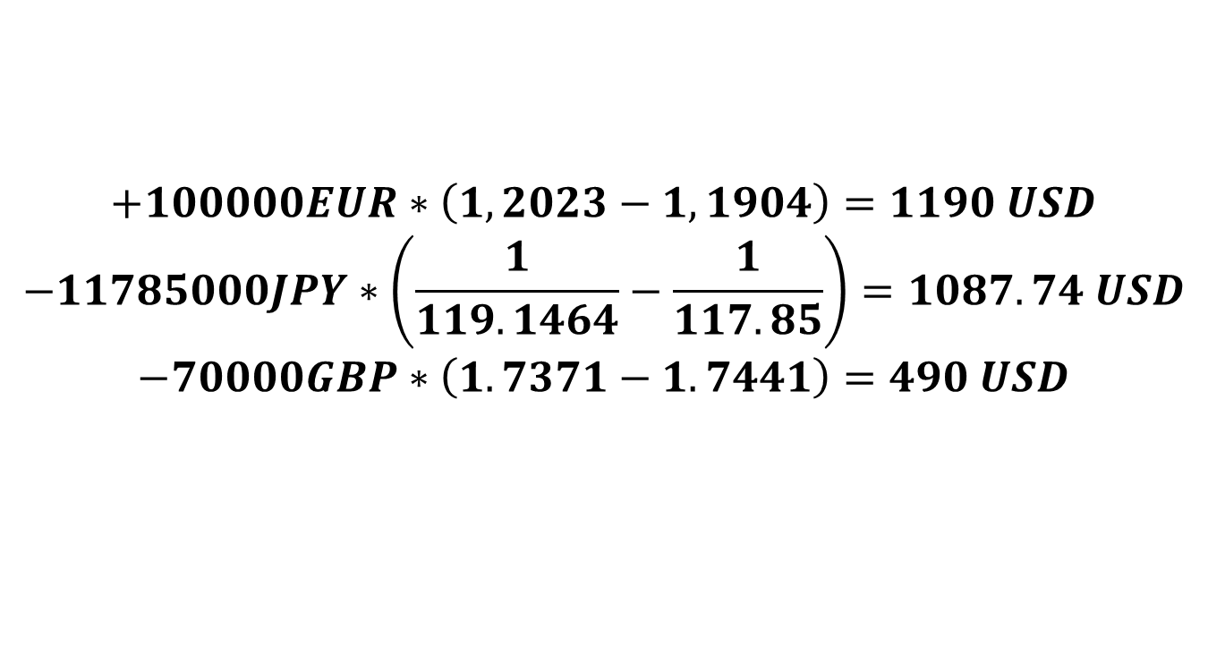
Решение
$$+100000EUR∗\left(1,2023−1,1904\right)=1190 USD$$
$$−11785000JPY∗\left(\frac{1}{119.1464}−\frac{1}{117.85}\right)=1087.74 USD$$
$$−70000GBP∗\left(1.7371−1.7441\right)=490 USD$$

Slide 66
2.8. Характеристика форвардного рынка
Форвардный рынок – срочный рынок, на котором срок поставки валюты превышает 3 дня. Стандартными сроками считаются 1, 3, 6, 9 и 12 мес., хотя контракты могут заключаться и до 5 лет.
Форвардный валютный контракт – это обязательное для исполнения соглашение между банками по покупке или продаже в определенный день в будущем определенной суммы иностранной валюты. При этом валюта, сумма, обменный курс и дата платежа фиксируются в момент заключения сделки.
Курсы валют по форвардным сделкам получили название форвардных курсов.

Slide 67
Расчет форвардных курсов
Метод «аутрайт:
ФК = Спот-курс +(-) Премия (Дисконт).

Slide 68
Расчет премии (дисконта) по форвардным контрактам
ФК _{ср} = СКср* (1 + i₁*t)/ ( 1 + i₂*t),
где
СК – средний текущий курс котируемой валюты,
ФК - форвардный курс котируемой валюты ,
i₁ – проценты по котируемой валюте,
i₂ – проценты по базовой валюте ,
t – период времени, лет.
BAS = n*ФКср.,
где n - норматив маржи
ФК пок. = ФКср. - 1/2*BAS
ФКпрод.= ФКср.+1/2*BAS
П(Д) пок.= ФКпок - СКпок.
П(Д) прод.= ФКпрод. - СКпрод.

Slide 69
Пример
Допустим, что клиент (российская фирма) предлагает банку купить у него по форвардному контракту через 3 месяца американские доллары (USD) за рубли (RUR). По какому форвардному курсу и с какой премией (дисконтом) банк должен совершить данную операцию. Финансовые условия в таблице

Slide 70
 | Курс покупки | Курс продажи
Спот-курс (RUR / USD ) | 32,40 | 33,20
% по RUR на 3 мес (% год-х) | 15,0
% по USD на 3 мес (% год-х) | 8,0
BAS= 2,5%

Slide 71
Решение
ФК ср. = (32,40+33,20)/2* (1+0,15*3/12)/(1+0,08*3/12)= 33,36
BAS= 0,025* 33,36 = 0,834
ФКпок.= 33,36 - 0,834/2 = 32,94
ФК прод. = 33,36 + 0,834/2 = 33,78
П(Д) пок. = 32,94 - 32,40 = 0,54
П(Д) прод. = 33,78 - 33,20= 0,58
Ответ: ФК пок. = 32,94, премия - 0,54.

Slide 72
2.9. Характеристика своп-рынка
На валютном рынке применяются два вида свопов:
валютные свопы (foreign exchange swaps);
процентные свопы (currency swaps).

Slide 73
Валютные свопы
Валютные свопы представляют собой комбинацию из спот- и форвардных сделок.
Сделка валютного свопа – это валютная операция, сочетающая куплю-продажу двух валют на условиях немедленной поставки с одновременной контр-сделкой на определенный срок с теми же валютами или наоборот. Валютный своп можно представить как комбинацию следующих инструментов:
а) спот-покупка + форвард-продажа,
спот-продажа + форвард-покупка,
б) форвард-покупка + форвард-продажа,
форвард-продажа + форвард- покупка.
Сделки «своп» обычно осуществляются на срок от 1 дня до 6 месяцев, реже до 5 лет.

Slide 74
Своп-операции производятся, как правило, между фирмами и банками, а также между банками по взаимному кредитованию в национальной валюте. Как правило, к таким соглашениям прибегают центральные банки для осуществления валютных интервенций. Методика расчетов стоимости своп-операций такая же, как спот и форвардных курсов, только при расчетах спот-курсов применяется их средняя величина. Это делается для того, чтобы клиенту не пришлось платить банковскую маржу дважды.

Slide 75
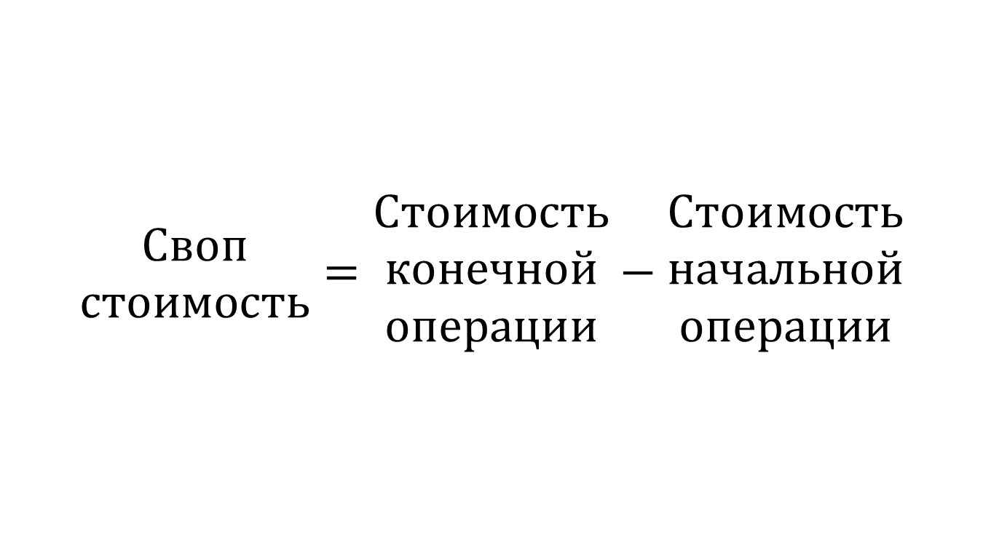
Своп-стоимость или стоимость операции для клиента
$$\begin{matrix}Своп \\ стоимость\end{matrix}=\begin{matrix}Стоимость \\ конечной \\ операции\end{matrix}−\begin{matrix}Стоимость \\ начальной \\ операции\end{matrix}$$

Slide 76
Пример
Допустим, что российская фирма собирается купить доллары США на условиях спот и тут же заключить форвардный контракт на их продажу через три месяца.
 | Курс покупки | Курс продажи
Спот | 32,50 | 33,00
Форвардная премия (дисконт) на 3 мес. | 0,50 | 0,60

Slide 77
Решение
Средний спот-курс долларов США равен 32,75 руб за 1 доллар.
Так как через три месяца по форвардному контракту банк будет покупать доллары (клиент продавать). то необходимо рассчитать форвардный курс покупки долларов.
ФК = 32,50 + 0,50 = 33,00.
Отсюда стоимость контракта для клиента составит:
Своп-стоимость = 33,00 – 32,75 = 0,25.
Таким образом, приобретение долларов клиентом на срок в 3 месяца будет стоить ему 0,25 руб за 1 доллар.

Slide 78
Процентные свопы
Процентные свопы возникают когда одна сторона предоставляет некоторую сумму денег в одной валюте своему партнеру в обмен на эквивалентную сумму в другой валюте.
Сделка процентного свопа на валютном рынке разделяется на три этапа: стороны обмениваются денежными суммами в разных валютах, затем осуществляются процентные платежи друг другу в течение срока соглашения о свопе, и при ликвидации свопа происходит обратный обмен валютами.

Slide 79
Процентные свопы могут применяться в тех случаях, когда одна фирма может иметь лучший доступ на рынки капитала, чем другая.
Например, американская фирма может легко осуществлять займы в США, но может не иметь таких благоприятных возможностей доступа на рынки капитала Германии.
Аналогично, немецкая фирма может иметь хорошие возможности заимствования у себя на родине, но плохие возможности в США.
Путем использования свопа обе фирмы могут использовать сравнительные преимущества друг друга, чтобы сократить свою стоимость заимствования.

Slide 80
Ставки заимствований для двух фирм в двух валютах
Фирма | Ставка в долларах, % | Ставка в Евро, %
Сторона А | 10 | 7
Сторона Б | 9 | 8

Slide 81
В результате заключенного своп соглашения сторона А занимает в местном банке 10 млн. Евро под 7% годовых. Сторона Б рассчитывает эквивалентную сумму в долларах, это будет 12,5 млн. долл. по курсу 1,25 и занимает такую сумму в банке своей страны под 9% годовых.
Затем обе стороны меняются валютами, что позволяет каждой из них привлечь иностранный капитал.
В дальнейшем Сторона А будет платить Стороне Б проценты в Евро по ставке 8% (под такую ставку Сторона А могла бы получить финансирование в других источниках) годовых и своему банку проценты в долларах по ставке 9% годовых. Наоборот, Сторона Б будет платить Стороне А проценты в долларах по ставке 9% (под такую ставку Сторона Б могла бы получить финансирование в других источниках) годовых и своему банку проценты в Евро по ставке 7% годовых .

Slide 82
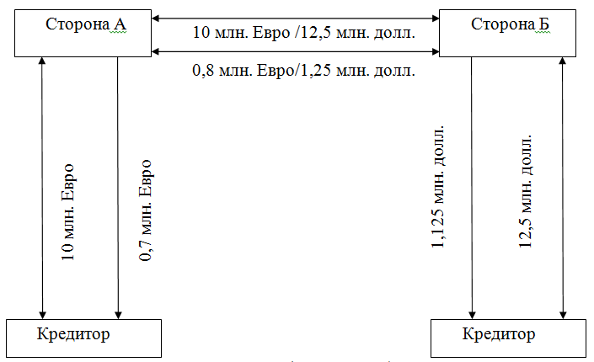
Денежные потоки двух заемщиков, заключивших соглашение о процентном свопе на валютном рынке

Slide 83
Таким образом, обе фирмы получают кредит в необходимой иностранной валюте по более низкой ставке, чем она бы была в случае обращения за кредитом напрямую в иностранный банк. В целом сторона А экономит на процентах 0,8 млн. – 0,7 млн. = 0,1 млн. Евро, а Сторона Б экономит на процентах 1,25 млн. – 1,125 млн. = 0,125 млн. долларов.

Slide 84
2.10. Характеристика биржевых рынков
Сущность фьючерсных операций сходна с форвардными сделками. Фьючерсные операции осуществляются также с поставкой валюты на срок более 3 дней со дня заключения сделки и при этом цена исполнения контракта в будущем определяется в день заключения сделки.

Slide 85
Отличие фьючерсов от форвардов
фьючерсные операции осуществляются на биржевом рынке, а форвардные – на межбанковском. Поэтому сроки исполнения фьючерсных контрактов привязаны к определенным датам и стандартизированы по срокам, объемам и условиям поставки. В случае форвардных контрактов срок и объемы сделки определяются по взаимной договоренности сторон,
фьючерсные операции совершаются с ограниченным кругом валют. При форвардных контрактах круг валют значительно шире,
фьючерсный рынок доступен не только крупным инвесторам, но и мелким. Форвардный же рынок ограничен тем, что минимальная сумма для сделки составляет 500 тыс. долларов США,

Slide 86
фьючерсные операции на 95% заканчиваются заключением обратной сделки, при этом реальной поставки валюты не осуществляется. Участники операции получают лишь разность между первоначальной ценой контракта и ценой, существующей в день заключения обратной сделки. При форвардах до 95% всех сделок заканчиваются поставкой валюты по контракту,
фьючерсные сделки стоят дешевле, так как стандартизированы.

Slide 87
Валютные опционы
опционный контракт – это не обязательство, а право на обмен валюты в будущем по заранее установленному курсу.

Slide 88
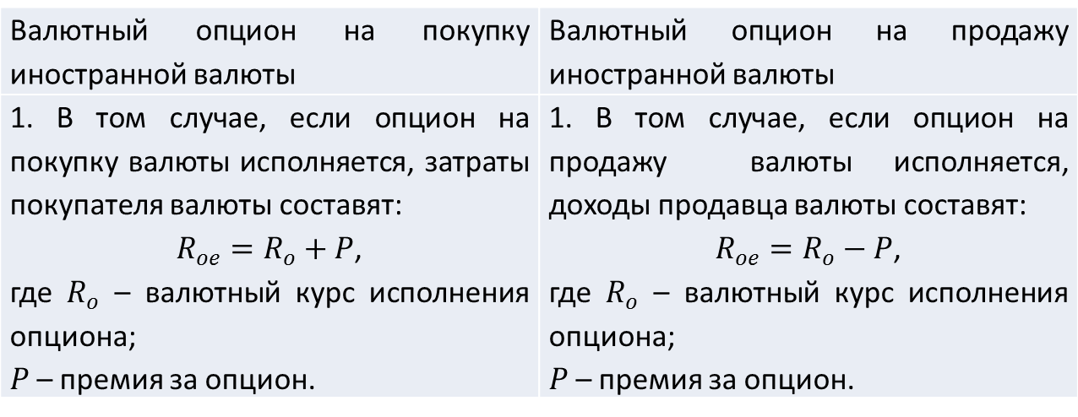
Условия исполнения опциона
Валютный опцион на покупку иностранной валюты | Валютный опцион на продажу иностранной валюты
1. В том случае, если опцион на покупку валюты исполняется, затраты покупателя валюты составят: $R_{oe}=R_{o}+P$, где $R_{o}$ – валютный курс исполнения опциона; $P$ – премия за опцион. | 1. В том случае, если опцион на продажу валюты исполняется, доходы продавца валюты составят: $R_{oe}=R_{o}−P$, где $R_{o}$ – валютный курс исполнения опциона; $P$ – премия за опцион.

Slide 89
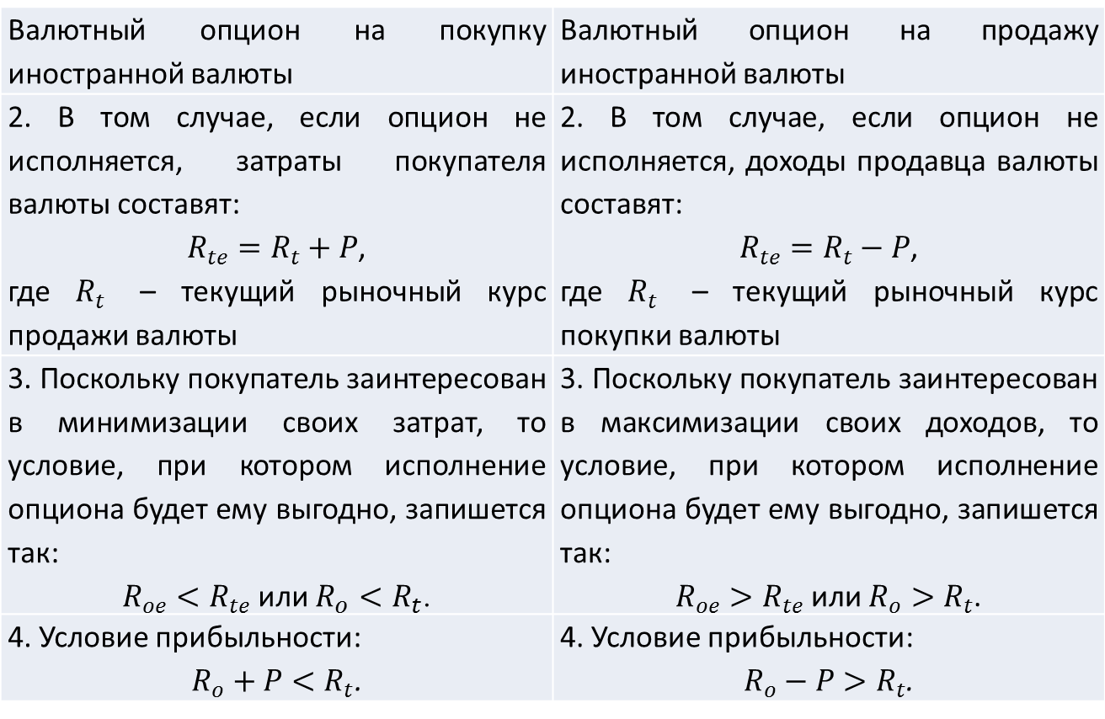
Валютный опцион на покупку иностранной валюты | Валютный опцион на продажу иностранной валюты
2. В том случае, если опцион не исполняется, затраты покупателя валюты составят: $R_{te}=R_{t}+P$, где $R_{t}$ – текущий рыночный курс продажи валюты | 2. В том случае, если опцион не исполняется, доходы продавца валюты составят: $R_{te}=R_{t}−P$, где $R_{t}$ – текущий рыночный курс покупки валюты
3. Поскольку покупатель заинтересован в минимизации своих затрат, то условие, при котором исполнение опциона будет ему выгодно, запишется так: $R_{oe}<R_{te}$ или $R_{o}<R_{t}$. | 3. Поскольку покупатель заинтересован в максимизации своих доходов, то условие, при котором исполнение опциона будет ему выгодно, запишется так: $R_{oe}>R_{te}$ или $R_{o}>R_{t}$.
4. Условие прибыльности: $$R_{o}+P<R_{t}\text{.}$$ | 4. Условие прибыльности: $R_{o}−P>R_{t}$.

Slide 90
Пример
Фирме в России через 3 месяца потребуется 1 млн. $ США. Курс RUR/USD. Стоимость самого опциона – 0,20 руб. за 1 доллар.
Требуется определить, следует ли фирме реализовать опцион, если через три месяца текущий курс покупки долларов составит 32,80 а продажи – 33,40.
 | Курс покупки | Курс продажи
Спот | 32,50 | 33,20
П(Д) на 3 мес. | 0,60 | 0,80

Slide 91
Решение
Если фирма воспользуется опционом, то ее затраты на покупку долларов составят
33,20 + 0,80 + 0,20 = 34,20
Если фирма не воспользуется опционом, то ее затраты составят:
33,40 + 0,20 = 33,60.
Таким образом, реализация опциона будет фирме невыгодна, т. к. увеличивает ее затраты на покупку долларов в расчете 0,60 руб. за доллар.

Slide 92
2.11. Биноминальная модель расчета цен опционов
Продавец и покупатель всегда имеют противоположные представления о развитии курса товара, лежащего в основе опциона.
Время в биномиальной модели распределено на периоды, например, дни, недели, месяцы. Курс на начало или конец периода может принимать только два значения: он может либо повысится, либо снизится на определенную процентную величину.
Биномиальная модель ничего не говорит о вероятности повышения или понижения курса базового актива за период.

Slide 93
Цена опциона в конце срока обращения равна разнице между ценой исполнения и текущей ценой. Причем если получается отрицательная величина, то опцион не исполняется, т.е. его стоимость равна нулю.
Мы можем, пользуясь математическими параметрами изменения курса, спрогнозировать наиболее вероятный диапазон изменения котировок в течении всего срока обращения опциона.

Slide 94
Изменения котировок золота в 2007- нач. 2008 года
Дата | Цена закрытия | Изменения в процентах
01.02.2007 | 669,10
01.03.2007 | 663,20
01.04.2007 | 677,70
01.05.2007 | 660,60
01.06.2007 | 649,10
01.07.2007 | 663,50
01.08.2007 | 672,80
01.09.2007 | 742,90
01.10.2007 | 796,30
01.11.2007 | 782,70
01.12.2007 | 832,50
01.01.2008 | 925,00
01.02.2008 | 926,30

Slide 95
Изменения котировок золота в 2007- нач. 2008 года
Дата | Цена закрытия | Изменения в процентах
01.02.2007 | 669,10
01.03.2007 | 663,20 | -0,88%
01.04.2007 | 677,70 | 2,19%
01.05.2007 | 660,60 | -2,52%
01.06.2007 | 649,10 | -1,74%
01.07.2007 | 663,50 | 2,22%
01.08.2007 | 672,80 | 1,40%
01.09.2007 | 742,90 | 10,42%
01.10.2007 | 796,30 | 7,19%
01.11.2007 | 782,70 | -1,71%
01.12.2007 | 832,50 | 6,36%
01.01.2008 | 925,00 | 11,11%
01.02.2008 | 926,30 | 0,14%

Slide 96
Процентное изменение котировок золота по месяцам

Slide 97
Число значений процентных изменений котировок золота

Slide 98
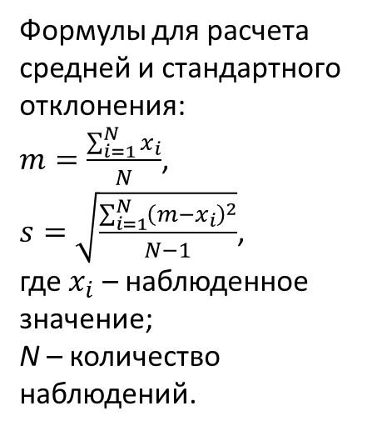
Средняя ежемесячная доходность золота и ее стандартное отклонение
№ | x_{i} | m-x_{i} | (m-x_{i})²
1 | -0,88%
2 | 2,19%
3 | -2,52%
4 | -1,74%
5 | 2,22%
6 | 1,40%
7 | 10,42%
8 | 7,19%
9 | -1,71%
10 | 6,36%
11 | 11,11%
12 | 0,14%
Сумма |  | ---
m |  | s
Формулы для расчета средней и стандартного отклонения:
$m=\frac{\sum_{i=1}^{N}{x_{i}}}{N}$,
$s=\sqrt{\frac{\sum_{i=1}^{N}{{\left({m−x}_{i}\right)}^{2}}}{N−1}}$,
где $x_{i}$ – наблюденное значение;
N – количество наблюдений.

Slide 99
Средняя ежемесячная доходность золота и ее стандартное отклонение
№ | x_{i} | m-x_{i} | (m-x_{i})²
1 | -0,88%
2 | 2,19%
3 | -2,52%
4 | -1,74%
5 | 2,22%
6 | 1,40%
7 | 10,42%
8 | 7,19%
9 | -1,71%
10 | 6,36%
11 | 11,11%
12 | 0,14%
Сумма | 34,17% | ---
m | 2,85% | s
Формулы для расчета средней и стандартного отклонения:
$m=\frac{\sum_{i=1}^{N}{x_{i}}}{N}$,
$s=\sqrt{\frac{\sum_{i=1}^{N}{{\left({m−x}_{i}\right)}^{2}}}{N−1}}$,
где $x_{i}$ – наблюденное значение;
N – количество наблюдений.

Slide 100
Средняя ежемесячная доходность золота и ее стандартное отклонение
№ | x_{i} | m-x_{i} | (m-x_{i})²
1 | -0,88% | 3,73%
2 | 2,19% | 0,66%
3 | -2,52% | 5,37%
4 | -1,74% | 4,59%
5 | 2,22% | 0,63%
6 | 1,40% | 1,45%
7 | 10,42% | -7,57%
8 | 7,19% | -4,34%
9 | -1,71% | 4,56%
10 | 6,36% | -3,51%
11 | 11,11% | -8,26%
12 | 0,14% | 2,71%
Сумма | 34,17% | ---
m | 2,85% | s
Формулы для расчета средней и стандартного отклонения:
$m=\frac{\sum_{i=1}^{N}{x_{i}}}{N}$,
$s=\sqrt{\frac{\sum_{i=1}^{N}{{\left({m−x}_{i}\right)}^{2}}}{N−1}}$,
где $x_{i}$ – наблюденное значение;
N – количество наблюдений.

Slide 101
Средняя ежемесячная доходность золота и ее стандартное отклонение
№ | x_{i} | m-x_{i} | (m-x_{i})²
1 | -0,88% | 3,73% | 0,1391%
2 | 2,19% | 0,66% | 0,0044%
3 | -2,52% | 5,37% | 0,2885%
4 | -1,74% | 4,59% | 0,2106%
5 | 2,22% | 0,63% | 0,0040%
6 | 1,40% | 1,45% | 0,0209%
7 | 10,42% | -7,57% | 0,5732%
8 | 7,19% | -4,34% | 0,1884%
9 | -1,71% | 4,56% | 0,2075%
10 | 6,36% | -3,51% | 0,1235%
11 | 11,11% | -8,26% | 0,6828%
12 | 0,14% | 2,71% | 0,0733%
Сумма | 34,17% | ---
m | 2,85% | s
Формулы для расчета средней и стандартного отклонения:
$m=\frac{\sum_{i=1}^{N}{x_{i}}}{N}$,
$s=\sqrt{\frac{\sum_{i=1}^{N}{{\left({m−x}_{i}\right)}^{2}}}{N−1}}$,
где $x_{i}$ – наблюденное значение;
N – количество наблюдений.

Slide 102
Средняя ежемесячная доходность золота и ее стандартное отклонение
№ | x_{i} | m-x_{i} | (m-x_{i})²
1 | -0,88% | 3,73% | 0,1391%
2 | 2,19% | 0,66% | 0,0044%
3 | -2,52% | 5,37% | 0,2885%
4 | -1,74% | 4,59% | 0,2106%
5 | 2,22% | 0,63% | 0,0040%
6 | 1,40% | 1,45% | 0,0209%
7 | 10,42% | -7,57% | 0,5732%
8 | 7,19% | -4,34% | 0,1884%
9 | -1,71% | 4,56% | 0,2075%
10 | 6,36% | -3,51% | 0,1235%
11 | 11,11% | -8,26% | 0,6828%
12 | 0,14% | 2,71% | 0,0733%
Сумма | 34,17% | --- | 2,5162%
m | 2,85% | s | 4,7827%
Формулы для расчета средней и стандартного отклонения:
$m=\frac{\sum_{i=1}^{N}{x_{i}}}{N}$,
$s=\sqrt{\frac{\sum_{i=1}^{N}{{\left({m−x}_{i}\right)}^{2}}}{N−1}}$,
где $x_{i}$ – наблюденное значение;
N – количество наблюдений.

Slide 103
Средняя ежемесячная доходность золота и ее стандартное отклонение
Средняя арифметическая, m 2,85%
Стандартное отклонение, s 4,78%
m-s -1,93%
m+s 7,63%

Slide 104
Опцион на золото | Колл | Пут
Цена исполнения | $1 000,00 | $1 000,00
Срок | 2 месяца | 2 месяца
Ставка процента, r | 3,00%

Slide 105
Опцион колл на золото
Сегодня 1-ый месяц 2-ой месяц
$926,30

Slide 106
Опцион колл на золото
Сегодня 1-ый месяц 2-ой месяц
$1 073,06 | z=
$996,98
$926,30
$977,69 | z=
$908,38
$890,8 | z=

Slide 107
Опцион колл на золото
Сегодня 1-ый месяц 2-ой месяц
$1 073,06 | z=$73,06
$996,98
$926,30
$977,69 | z=$0
$908,38
$890,8 | z=$0

Slide 108
Цена опциона в промежуточные периоды определяется путем составления и расчета эквивалентного портфеля. Т.е. портфеля, состоящего из определенного количества базового актива и денег, стоимость которого в любой момент времени равна стоимости опциона на базовый актив.
Зная стоимость опциона на конец рассматриваемого периода и решив систему уравнений мы можем определить стоимость опциона на начало периода и т.д. до дня предполагаемой покупки. Это и будет теоретически справедливая цена опциона.

Slide 109
При расчете стоимости опционов предполагается, что денежная часть эквивалентного портфеля приносит некоторый безрисковый доход, в случае длинной позиции по деньгам (опцион пут) или расход, в случае короткой позиции по деньгам (опцион колл). Для расчета принимаем процентную ставку по государственным облигациям США.

Slide 110
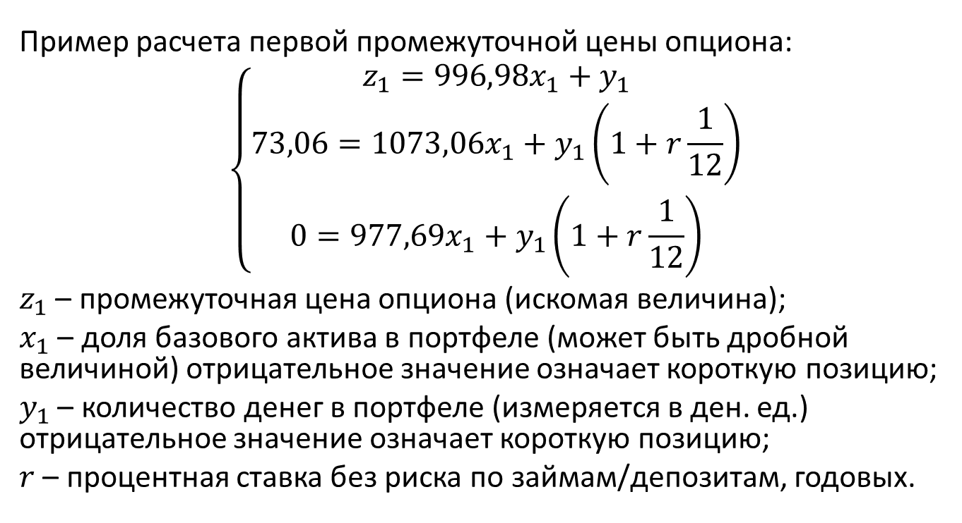
Пример расчета первой промежуточной цены опциона
Пример расчета первой промежуточной цены опциона:
$$\left\{\begin{matrix}z_{1}=996,98x_{1}+y_{1} \\ 73,06={1073,06x}_{1}+y_{1}\left(1+r\frac{1}{12}\right) \\ 0={977,69x}_{1}+y_{1}\left(1+r\frac{1}{12}\right)\end{matrix}\right.$$
$z_{1}$ – промежуточная цена опциона (искомая величина);
$x_{1}$ – доля базового актива в портфеле (может быть дробной величиной) отрицательное значение означает короткую позицию;
$y_{1}$ – количество денег в портфеле (измеряется в ден. ед.) отрицательное значение означает короткую позицию;
$r$ – процентная ставка без риска по займам/депозитам, годовых.

Slide 111
При расчетах цены опционов колл и пут используются одинаковые формулы. Различия есть только при определении цены опциона в конце срока обращения (при вычислении разницы между текущей котировкой базового актива и ценой исполнения опциона).
Промежуточная цена опциона, иногда бывает недостаточно большой, чтобы удержать владельца опциона от его исполнения, в этом случае, в качестве промежуточной цены опциона используется прибыль от его исполнения на рассматриваемую дату.

Slide 112
Опцион колл на золото
Сегодня 1-ый месяц 2-ой месяц
$1 073,06 | z=$73,06
 | α=-$3,02
$996,98 | z1=$16,65
x1=0,766 | y1=-$747,1
$926,30
$977,69 | z=$0
$908,38
$890,8 | z=$0

Slide 113
Опцион колл на золото
Сегодня 1-ый месяц 2-ой месяц
$1 073,06 | z=$73,06
 | α=-$3,02
$996,98 | z1=$16,65
x1=0,766 | y1=-$747,1
$926,30
$977,69 | z=$0
 | α=-$91,62
$908,38 | z2=$0
x2=0 | y2=$0
$890,8 | z=$0

Slide 114
Опцион колл на золото
Сегодня 1-ый месяц 2-ой месяц
$1 073,06 | z=$73,06
 | α=-$3,02
$996,98 | z1=$16,65
x1=0,766 | y1=-$747,1
$926,30 | z3=$3,79
x3=0,188 | y3=-$170,2
$977,69 | z=$0
 | α=-$91,62
$908,38 | z2=$0
x2=0 | y2=$0
$890,8 | z=$0

Slide 115
Опцион пут на золото
Сегодня 1-ый месяц 2-ой месяц
$1 073,06 | z=$
$996,98
$926,30
$977,69 | z=$
$908,38
$890,8 | z=$

Slide 116
Опцион пут на золото
Сегодня 1-ый месяц 2-ой месяц
$1 073,06 | z=$0
$996,98
$926,30
$977,69 | z=$22,31
$908,38
$890,8 | z=$109,2

Slide 117
Опцион пут на золото
Сегодня 1-ый месяц 2-ой месяц
$1 073,06 | z=$0
 | α=$3,02
$996,98 | z1=$17,17
x1=-0,23 | y1=$250,39
$926,30
$977,69 | z=$22,31
$908,38
$890,8 | z=$109,2

Slide 118
Опцион пут на золото
Сегодня 1-ый месяц 2-ой месяц
$1 073,06 | z=$0
 | α=$3,02
$996,98 | z1=$17,17
x1=-0,23 | y1=$250,39
$926,30
$977,69 | z=$22,31
 | α=$91,62
$908,38 | z2=$91,62
x2=-1,0 | y2=$997,51
$890,8 | z=$109,2

Slide 119
Опцион пут на золото
Сегодня 1-ый месяц 2-ой месяц
$1 073,06 | z=$0
 | α=$3,02
$996,98 | z1=$17,17
x1=-0,23 | y1=$250,39
 | α=$73,70
$926,30 | z3=$74,43
x3=-0,84 | y3=$852,9
$977,69 | z=$22,31
 | α=$91,62
$908,38 | z2=$91,62
x2=-1,0 | y2=$997,51
$890,8 | z=$109,2

Slide 120
2.12. Валютные риски
Валютные риски – это опасность возможных потерь в результате изменения валютных курсов.
В основе валютного риска лежит изменение реальной стоимости денежных обязательств во времени. Валютным рискам подвергаются все участники валютного рынка: импортеры и экспортеры, кредиторы и заемщики.

Slide 121
Методы страхования валютных рисков
защитные оговорки;
хеджирование

Slide 122
Защитные оговорки
Защитная оговорка – это договорные условия, включаемые в соглашения и контракты, предусматривающие возможность их пересмотра в процессе исполнения. Оговорки бывают «золотыми» и «валютными».
Золотая оговорка – разновидность защитной оговорки, основанная на фиксации золотого содержания валюты платежа на дату заключения контракта и пересчете суммы платежа пропорционально изменению этого золотого содержания на дату исполнения.
Валютная оговорка предусматривает пересчет суммы платежа пропорционально изменению курса валюты оговорки (или валюты цены) по отношению к валюте платежа.

Slide 123
Хеджирование
Хеджирование означает создание компенсирующей валютной помощи для каждой рисковой сделки. Иными словами, происходит компенсация одного валютного риска другим соответствующим риском.
инструменты хеджирования:
форвардные контракты,
своп-сделки,
валютные фьючерсы,
валютные опционы.

Slide 124
Тема 3. Привлечение и размещение инвалютных средств промышленно-торговой фирмой
3.1. Привлечение инвалютных средств фирмой
3.2. Размещение инвалютных средств фирмой

Slide 125
3.1. Привлечение инвалютных средств фирмой
1. Источники внутреннего (внутрифирменного) финансирования:
прямой внутрифирменный кредит,
компенсационный заем,
параллельный заем.

Slide 126
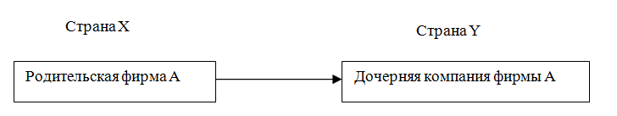
Схема прямого внутрифирменного кредита

Slide 127
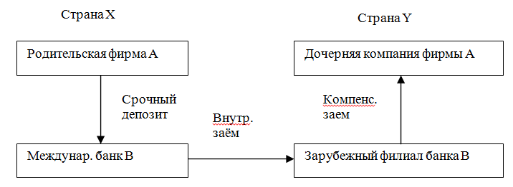
Схема финансирования с использованием компенсационного займа
Защита фирмы-заемщика средств от валютного риска (его несет банк-посредник).
Освобождение заблокированных государством валютных средств (государство редко ограничивает кредитные операции с зарубежными банками, чтобы не потерять международный кредитный рейтинг).
Привлечение финансовых ресурсов по более низкой процентной ставке, чем рыночная банковская.

Slide 128
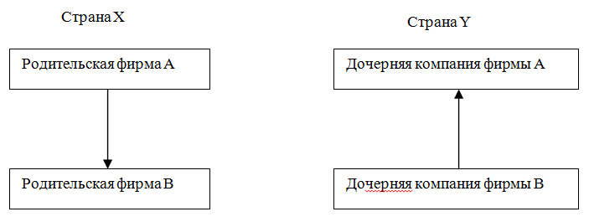
Схема финансирования с использованием параллельного займа (вар. 1)
Параллельный заем – это кредит, близкий по технике к валютным свопам, когда две компании в разных странах кредитуют друг друга на равную сумму и под взаимопокрывающие проценты. При этом в отличие от операции «своп» заключаются два самостоятельных кредитных соглашения.

Slide 129
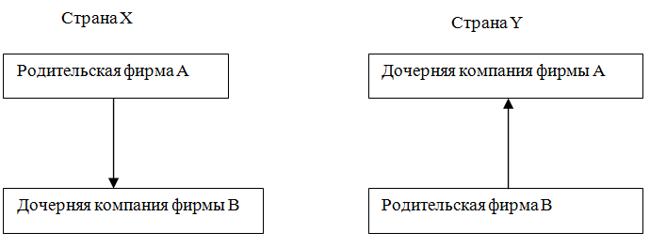
Схема финансирования с использованием параллельного займа (вар. 2)

Slide 130
2. Источники внешнего финансирования:
а) иностранные банковские займы:
срочные займы,
кредитные линии,
револьверные банковские кредиты,
банковские овердрафты,
б) иностранные небанковские займы.
в) евровалютные займы:
евровалютные банковские займы,
евроноты,
еврокоммерческие бумаги.

Slide 131
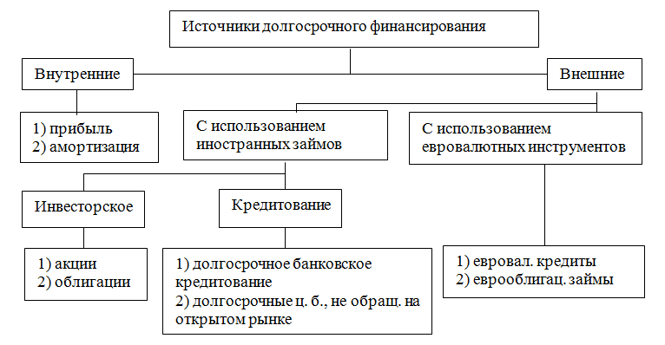
Долгосрочное финансирование фирмы

Slide 132
3.2. Размещение инвалютных средств фирмой
Текущие валютные активы фирмы включают:
1. Валютные денежные средства в виде остатков на валютных счетах,
2. Краткосрочные ценные бумаги и срочные депозиты в иностранной валюте,
3. Счета к получению в виде суммы торговых кредитов в иностранной валюте,
4. Запасы в виде реальных текущих активов (сырье, материалы, готовая продукция). приобретенные за иностранную валюту.

Slide 133
Инструменты эффективного управления текущими активами фирмы:
а) использование электронных трансфертов валютных средств,
б) создание в компании "мобилизационного пункта" для того, чтобы покупатели присылали валюту не подразделениям, а в адрес одного почтового ящика на фирме,
в) введение неттинг-системы внутрифирменных платежей (реально переводятся только нетто-суммы, остальное- - взаимозачет),
г) централизация временно свободных валютных средств фирмы. что уменьшает потребности в заимствовании, укрупняет фонды, которые могут быть инвестированы фирмой с целью получения дополнительных доходов.

Slide 134
Основные принципы краткосрочного портфельного менеджмента:
1) диверсификация портфеля для снижения валютного риска,
2) частый (ежедневный) пересмотр портфеля,
3) учет степени ликвидности ценных бумаг,
4) осторожность при проведении спекулятивных операций.

Slide 135
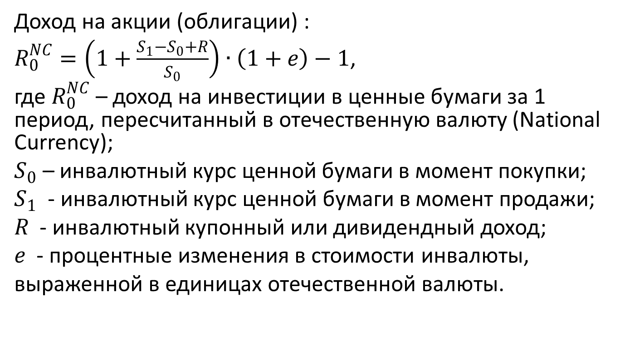
Долгосрочное инвестирование
Доход на акции (облигации) :
$R_{0}^{NC}=\left(1+\frac{S_{1}−S_{0}+R}{S_{0}}\right)∙\left(1+e\right)−1$,
где $R_{0}^{NC}$ – доход на инвестиции в ценные бумаги за 1 период, пересчитанный в отечественную валюту (National Currency);
$S_{0}$ – инвалютный курс ценной бумаги в момент покупки;
$S_{1}$ - инвалютный курс ценной бумаги в момент продажи;
$R$ - инвалютный купонный или дивидендный доход;
$e$ - процентные изменения в стоимости инвалюты,
выраженной в единицах отечественной валюты.

Slide 136
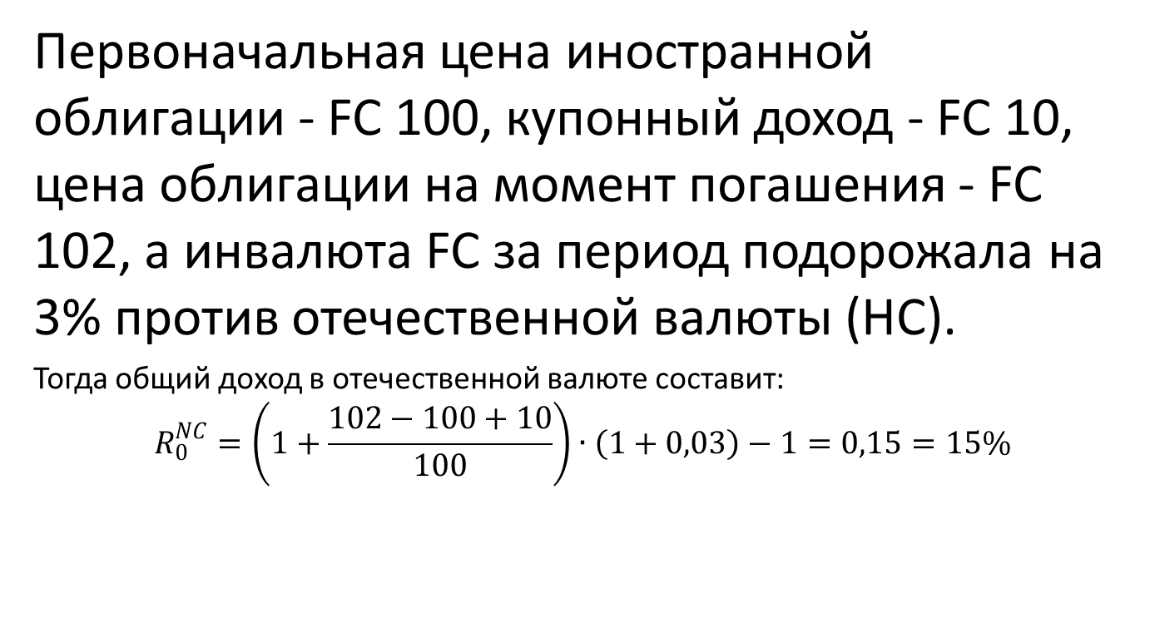
Пример расчета доходности вложений в иностранные ценные бумаги
Первоначальная цена иностранной облигации - FC 100, купонный доход - FC 10, цена облигации на момент погашения - FC 102, а инвалюта FC за период подорожала на 3% против отечественной валюты (HC).
Тогда общий доход в отечественной валюте составит:
$$R_{0}^{NC}=\left(1+\frac{102−100+10}{100}\right)∙\left(1+0,03\right)−1=0,15=15\%$$

Slide 137
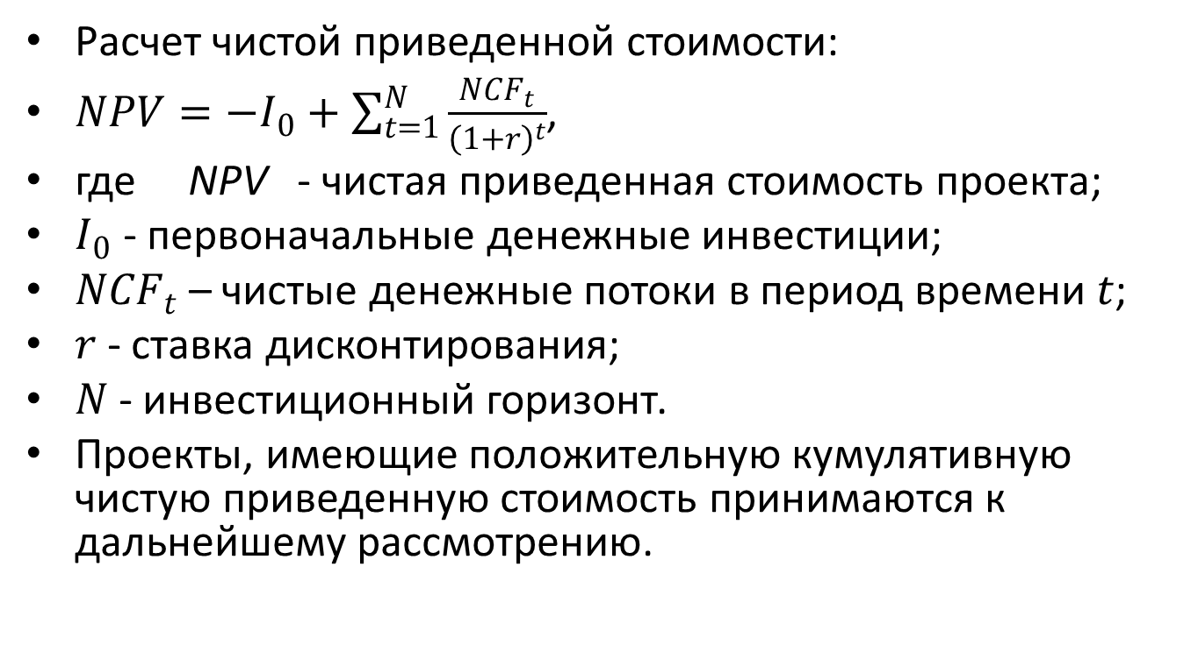
Оценка эффективности инвестиционных проектов
Расчет чистой приведенной стоимости:
$NPV=−I_{0}+\sum_{t=1}^{N}{\frac{{NCF}_{t}}{{\left(1+r\right)}^{t}}}$,
где NPV - чистая приведенная стоимость проекта;
$I_{0}$ - первоначальные денежные инвестиции;
${NCF}_{t}$ – чистые денежные потоки в период времени $t$;
$r$ - ставка дисконтирования;
$N$ - инвестиционный горизонт.
Проекты, имеющие положительную кумулятивную чистую приведенную стоимость принимаются к дальнейшему рассмотрению.

Slide 138
Пример расчета чистой приведенной стоимости проекта
Годы | Чистый денежный поток | Дисконтный множитель | Современная стоимость потока
0 | -100 | 1 | -100
1 | 20
2 | 55
3 | 55
Чистая приведенная стоимость

Slide 139
Пример расчета чистой приведенной стоимости проекта
Годы | Чистый денежный поток | Дисконтный множитель | Современная стоимость потока
0 | -100 | 1 | -100
1 | 20 | 0,909
2 | 55 | 0,826
3 | 55 | 0,751
Чистая приведенная стоимость

Slide 140
Пример расчета чистой приведенной стоимости проекта
Годы | Чистый денежный поток | Дисконтный множитель | Современная стоимость потока
0 | -100 | 1 | -100
1 | 20 | 0,909 | 18,18
2 | 55 | 0,826 | 45,45
3 | 55 | 0,751 | 41,32
Чистая приведенная стоимость |  |  | 4,95
Вывод - проект принимается к дальнейшему рассмотрению

Slide 141
Тема 4. Цены и валютные курсы: Паритет покупательной способности
4.1. Абсолютный паритет покупательной способности
4.2. Индекс Биг-Мака
4.3. Относительный паритет покупательной способности
4.4. Переоцененные и недооцененные валюты
4.5. Реальные обменные курсы

Slide 142
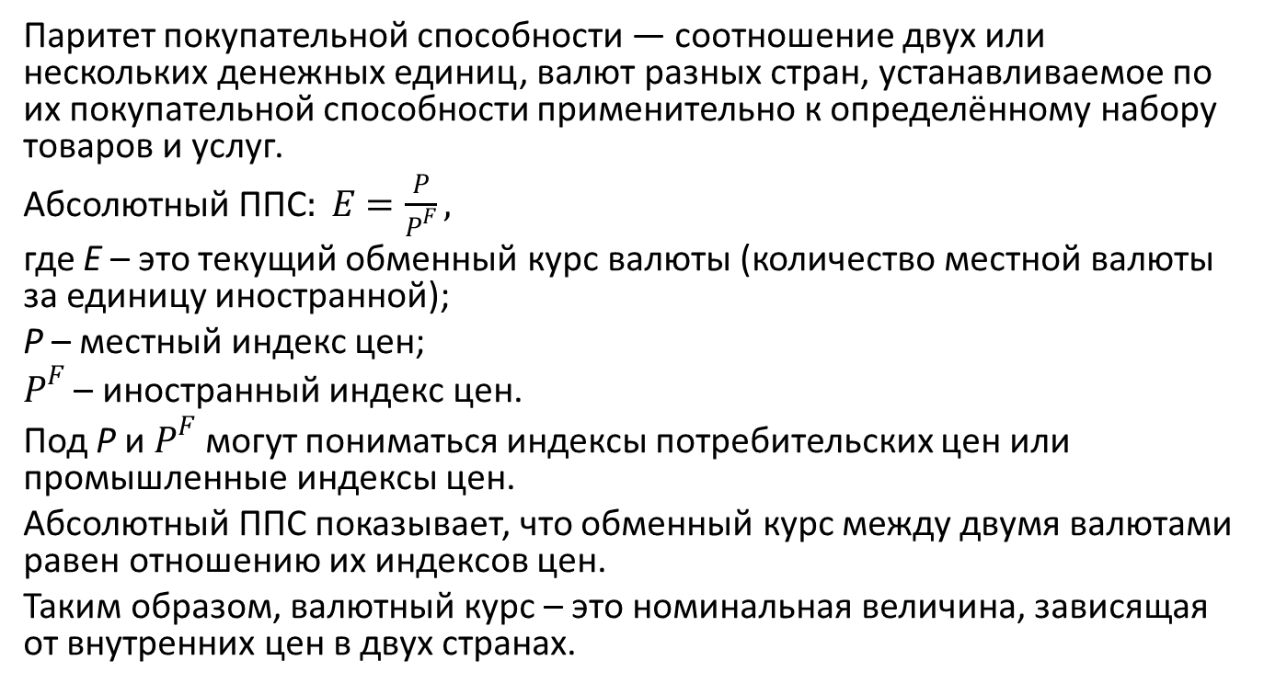
4.1. Абсолютный паритет покупательной способности
Паритет покупательной способности — соотношение двух или нескольких денежных единиц, валют разных стран, устанавливаемое по их покупательной способности применительно к определённому набору товаров и услуг.
Абсолютный ППС$: E=\frac{P}{P^{F}},$
где E – это текущий обменный курс валюты (количество местной валюты за единицу иностранной);
P – местный индекс цен;
$P^{F}$ – иностранный индекс цен.
Под P и $P^{F}$ могут пониматься индексы потребительских цен или промышленные индексы цен.
Абсолютный ППС показывает, что обменный курс между двумя валютами равен отношению их индексов цен.
Таким образом, валютный курс – это номинальная величина, зависящая от внутренних цен в двух странах.

Slide 143
4.2. Индекс Биг-Мака
Индекс Биг-Мака публикуется журналом The Economist (http://www.economist.com) как неформальный способ измерения ППС между двумя валютами, который показывает на сколько соотношение валют соответствует разнице в стоимости одних и тех же товаров в разных странах
Рабочее время, основанное на индексе Биг-Мака дает более реалистичный обзор покупательной способности среднего работника, поскольку здесь принимаются во внимание больше факторов, такие как местные зарплаты (Wealth Management Research швейцарского банка UBS).

Slide 144
Источник: McDonald`s, The Economist. July 23, 2014.

Slide 145
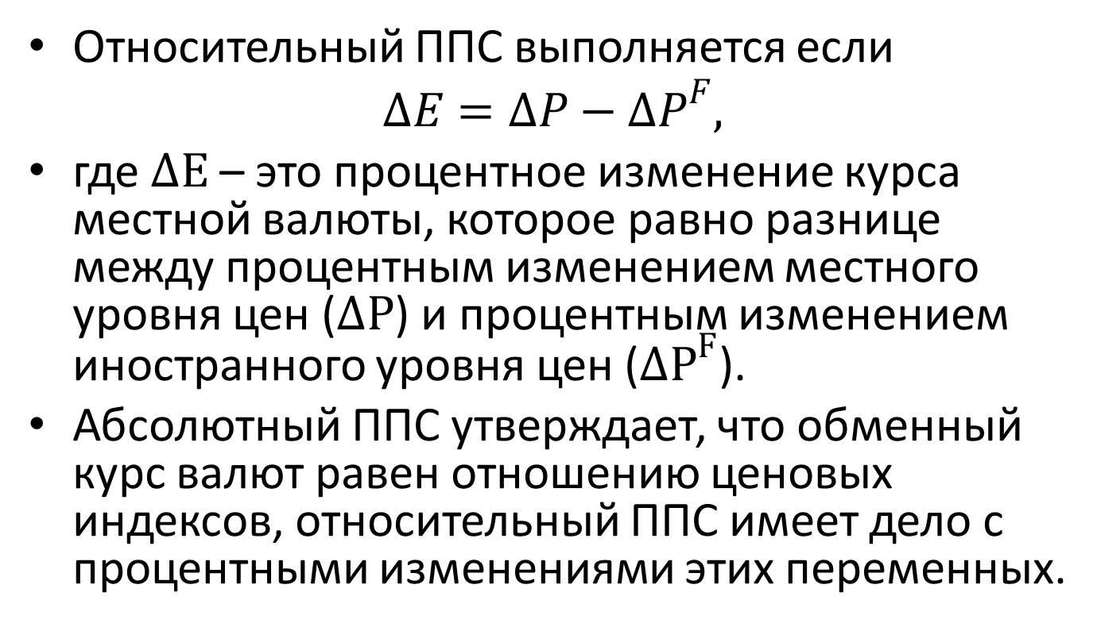
4.3. Относительный паритет покупательной способности
Относительный ППС выполняется если
$$∆E=∆P−{∆P}^{F},$$
где $∆E$ – это процентное изменение курса местной валюты, которое равно разнице между процентным изменением местного уровня цен ($∆P$) и процентным изменением иностранного уровня цен (${∆P}^{F}$).
Абсолютный ППС утверждает, что обменный курс валют равен отношению ценовых индексов, относительный ППС имеет дело с процентными изменениями этих переменных.

Slide 146
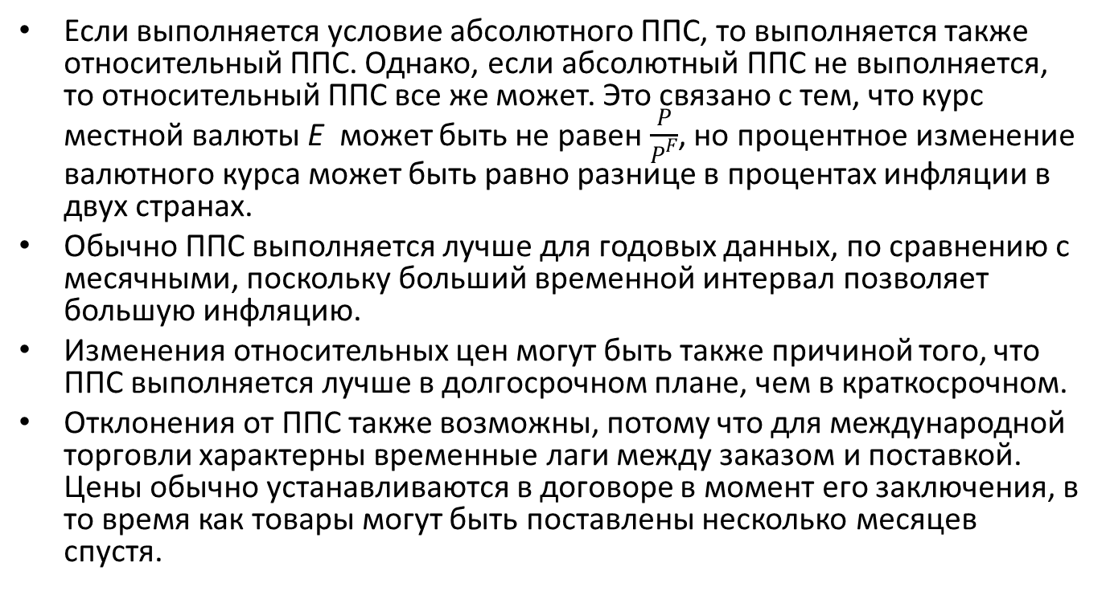
Особенности относительного ППС
Если выполняется условие абсолютного ППС, то выполняется также относительный ППС. Однако, если абсолютный ППС не выполняется, то относительный ППС все же может. Это связано с тем, что курс местной валюты E может быть не равен $\frac{P}{P^{F}}$, но процентное изменение валютного курса может быть равно разнице в процентах инфляции в двух странах.
Обычно ППС выполняется лучше для годовых данных, по сравнению с месячными, поскольку больший временной интервал позволяет большую инфляцию.
Изменения относительных цен могут быть также причиной того, что ППС выполняется лучше в долгосрочном плане, чем в краткосрочном.
Отклонения от ППС также возможны, потому что для международной торговли характерны временные лаги между заказом и поставкой. Цены обычно устанавливаются в договоре в момент его заключения, в то время как товары могут быть поставлены несколько месяцев спустя.

Slide 147
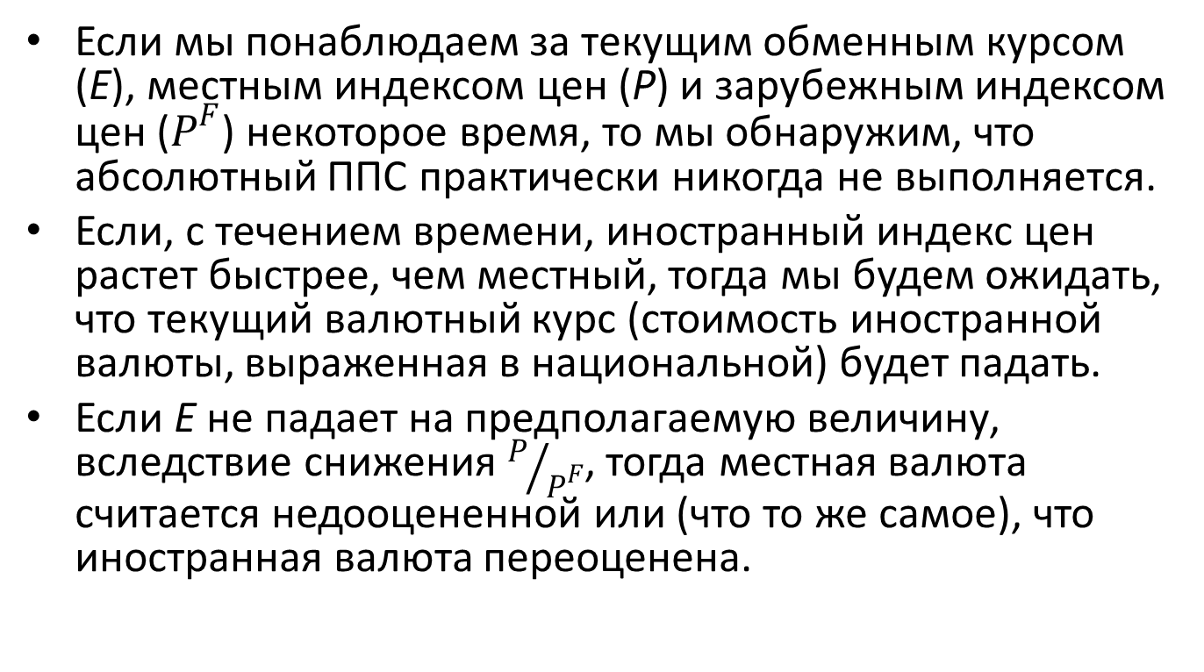
4.4. Переоцененные и недооцененные валюты
Если мы понаблюдаем за текущим обменным курсом (E), местным индексом цен (P) и зарубежным индексом цен ($P^{F}$) некоторое время, то мы обнаружим, что абсолютный ППС практически никогда не выполняется.
Если, с течением времени, иностранный индекс цен растет быстрее, чем местный, тогда мы будем ожидать, что текущий валютный курс (стоимость иностранной валюты, выраженная в национальной) будет падать.
Если E не падает на предполагаемую величину, вследствие снижения $P/{P^{F}}$, тогда местная валюта считается недооцененной или (что то же самое), что иностранная валюта переоценена.

Slide 148
4.5. Реальные обменные курсы
Реальная процентная ставка – это ожидаемая ставка дохода, скорректированная на инфляцию. Это может быть описано более формально уравнением Фишера, которое показывает, что реальная процентная ставка приблизительно равна номинальной ставке минус инфляция.
Реальный обменный курс – это покупательная способность валюты относительно другой по текущим обменным курсам и ценам. Он представляет собой отношение между количеством единиц валюты одной страны, необходимым для покупки корзины товаров в другой стране после покупки валюты этой страны.
Паритет реальных процентных ставок означает, что ожидаемые процентные ставки представляют собой ожидаемые изменения реального обменного курса валют.

Slide 149
Тема 5. Платежный баланс
5.1. Определения: платежный баланс, счет текущих операций, счет операций с капиталом
5.2. Классификация операций платежного баланса
5.3. Условия равновесия платежного баланса
5.4. Российский внешний долг

Slide 150
5.1. Определения: платежный баланс, счет текущих операций, счет операций с капиталом
Платежный баланс это бухгалтерская запись всех денежных операций между страной и остальным миром. Данные платежного баланса публикуются ежеквартально для большинства стран мира.
Смысл платежного баланса вытекает из основного макроэкономического уравнения:
Y= C + I + G + Ex – Im,
Где Y – валовой внутренний продукт, равный общему объему произведенных в стране товаров и услуг;
C – суммарное потребление;
I - внутренние инвестиции;
G – государственные закупки;
Ex – экспорт;
Im – импорт.

Slide 151
Уравнение платежного баланса
Внутренние инвестиции складываются из инвестиций в основной капитал, в запасы и в жилищное строительство.
Пусть S – суммарные национальные сбережения, тогда
S = Y – C – G.
Макроэкономическое уравнение может быть переписано в форме уравнения платежного баланса:
(Ex – Im) + (I – S) = 0.

Slide 152
Разница между экспортом и импортом представляет собой сальдо счета текущих операций.
Разница между инвестициями и сбережениями – это сальдо счета движения капитала.

Slide 153
Проблемы, возникающие при составлении платежного баланса:
Понятие резидента трактуется в разных странах неодинаково.
Понятие сделки.
Учет цен.
Момент совершения сделки.

Slide 154
Счет текущих операций Российской Федерации в млн. долл. США за период с 2005 по 1 квартал 2014
Показатель | 2005 | 2008 | 2011 | 2013 | Q1 2014
Счет текущих операций | 84389 | 103935 | 97274 | 34141 | 27089
Товары и услуги | 104560 | 157206 | 163398 | 123661 | 40022
Товары | 116185 | 177625 | 196854 | 181939 | 50728
Услуги | -11626 | -20420 | -33456 | -58277 | -10707
Первичные доходы | -18526 | -46483 | -60399 | -80246 | -10998
Оплата труда | -1133 | -14357 | -9522 | -13170 | -2361
Инвестиционные доходы | -17394 | -32125 | -51031 | -67157 | -8664
Вторичные доходы | -1645 | -6788 | -5725 | -9274 | -1935
Источник: Центральный банк Российской Федерации, www.cbr.ru. 2014.

Slide 155
Счет операций с капиталом Российской Федерации в млн. долл. США за период с 2005 по 1 квартал 2014
Показатель | 2005 | 2008 | 2011 | 2013 | Q1 2014
Счет операций с капиталом | -12387 | -104 | 130 | -395 | -185
Приобретение/выбытие непроизведенных нефинансовых активов | -57 | -309 | 38 | -146 | -191
Капитальные трансферты | -12331 | 205 | 92 | -249 | 6
Органы государственного управления | -12331 | 205 | 4 | -430 | -47
Банки и прочие секторы | 0 | 0 | 88 | 181 | 53
Источник: Центральный банк Российской Федерации, www.cbr.ru. 2014.

Slide 156
Финансовый счет Российской Федерации в млн. долл. США за период с 2005 по 1 квартал 2014
Показатель | 2005 | 2008 | 2011 | 2013 | Q1 2014
Финансовый счет | 66997 | 100781 | 88748 | 22906 | 21229
Прямые инвестиции | 2372 | -19120 | 11767 | 16058 | 5627
Портфельные инвестиции | 11443 | 35691 | 15277 | 11011 | 17635
Производные финансовые инструменты (кроме резервов) и опционы на акции для работников | 233 | 1370 | 1394 | 346 | 623
Прочие инвестиции | -8511 | 121765 | 47679 | 17567 | 24695
Резервные активы | 61461 | -38925 | 12630 | -22077 | -27351
Чистые ошибки и пропуски | -5004 | -3051 | -8655 | -10840 | -5675
Источник: Центральный банк Российской Федерации, www.cbr.ru. 2014.

Slide 157
Платежный баланс Российской Федерации в млн. долл. США за период с 2005 по 1 квартал 2014
Показатель | -2005- | -2008- | -2011- | -2013- | Q1 2014
Счет текущих операций | 84389 | 103935 | 97274 | 34141 | 27089
Счет операций с капиталом | -12387 | -104 | 130 | -395 | -185
Финансовый счет* | -66997 | -100781 | -88748 | -22906 | -21229
Чистые ошибки и пропуски | -5004 | -3051 | -8655 | -10840 | -5675
Всего** | 1 | -1 | 1 | 0 | 0
* Финансовый счет отражен в предыдущих таблицах с противоположным знаком. На самом деле он должен быть вычтен из счета текущих операций.
** Общая сумма не всегда равна нулю из-за ошибок округления
Источник: Центральный банк Российской Федерации, www.cbr.ru. 2014.

Slide 158
Профицит и дефицит счетов платежного баланса
Если один из счетов имеет общую сумму кредитовых записей превышающую дебетовую, счет имеет профицит (положительное сальдо).
С другой стороны, если сумма дебетовых записей больше, чем сумма кредитовых, существует дефицит (отрицательное сальдо).
Профицит и дефицит может иметь только отдельный счет платежного баланса, поскольку общая сумма всех кредитовых и дебетовых записей должна быть всегда одинаковой; иными словами, платежный баланс всегда равен нулю.

Slide 159
Счет текущих операций
включает в себя торговлю товарами, услугами, инвестиционные доходы и односторонние трансферты.
Счет товаров – это торговля осязаемыми предметами потребления.
Категория услуги относится к торговле факторами производства: землей, трудом и капиталом. Также включаются расходы по туризму, инвестиционные и процентные доходы, стоимость транспортных услуг, страховые премии, военные расходы за рубежом.
Односторонние трансферты – это передача товаров, услуг и финансовых инструментов без равнозначного обратного движения.

Slide 160
Односторонние трансферты
К частным переводам относятся выплаты процентов, прибылей и дивидентов, а также денежные переводы иностранных рабочих и специалистов на родину.
К государственным трансфертам относятся международная экономическая помощь, взносы в международные организации и выплата пенсий за рубеж.

Slide 161
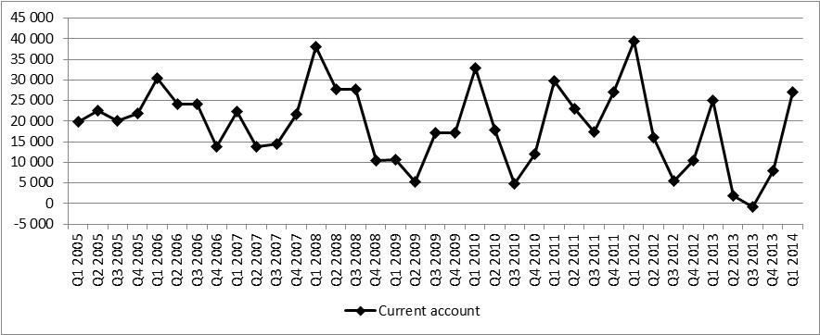
Счет текущих операций Российской Федерации в млн. долл. США. Квартальные данные за 2005-1кварт.2014 гг.
Источник: Центральный банк Российской Федерации, www.cbr.ru. 2014.

Slide 162
Методология Международного валютного фонда (МВФ)
Основное отличие терминологии МВФ от общеэкономической состоит в том, что там используется понятие финансового счета, в который включаются отдельные операции, которые в других случаях были бы записаны в счет операций с капиталом.
Согласно определению МВФ, счет операций с капиталом включает в себя небольшое подмножество операций, главным образом трансфертов.
Трансферты – это односторонние потоки, такие как подарки, в противоположность коммерческому обмену (например, покупка/продажа и бартер).
Финансовый счет, в терминологии МВФ, - это чистый результат обмена собственностью на иностранные активы. Этот счет включает в себя ссуды, прямые и портфельные инвестиции между страной и остальным миром. Счет резервов обычно также включается в финансовый счет

Slide 163
Методология Международного валютного фонда (МВФ)
Балансирующая статья, которая может быть как положительной, так и отрицательной, - это сумма любых статистических ошибок и предназначена для того, чтобы общее сальдо платежного баланса сводилось к нулю.
В определении МВФ, основное уравнение платежного баланса может быть записано следующим образом:
Счет текущих операций + Счет операций с капиталом + Финансовый счет + Чистые ошибки и пропуски = 0.

Slide 164
5.2. Классификация операций платежного баланса
Платежный баланс составляется как бухгалтерский отчет методом двойной записи – каждая операция отражается на двух счетах, по кредиту и по дебету.
Кредитовые записи означают приток средств в страну. Они связаны с повышением спроса на местную валюту или предложения иностранной валюты на международном валютном рынке.
Дебетовые записи означают отток средств из страны. Они связаны с повышением предложения местной валюты и спроса на иностранную валюту на международном валютном рынке.

Slide 165
Общее правило
Операция учитывается по кредиту страны со знаком «+», если в ее результате может возникнуть дополнительный приток валюты на валютный рынок страны и рост предложения валюты.
Если же операция ведет к оттоку валюты и росту спроса на валюту на валютном рынке, то она учитывается по дебету со знаком «-».

Slide 166
Увеличение валютных резервов страны осуществляется в основном через покупку валюты на рынке. Это создает дополнительный спрос на валюту. Поэтому увеличение валютных резервов учитывается по статье «Валютные резервы» по дебету со знаком «-».
Уменьшение валютных резервов может проходить через продажу валюты. Это увеличивает предложение валюты на рынке. Поэтому, операции, уменьшающие валютные резервы, учитываются по кредиту со знаком «+».
Увеличение текущих обязательств, валютных расчетных счетов и депозитов ведет к дополнительной покупке валюты и увеличению спроса. Поэтому увеличение обязательств, счетов и депозитов учитывается по этой статье по дебету со знаком «-», а их уменьшение – по кредиту со знаком «+».

Slide 167
Пример операций платежного баланса: счет текущих операций
Показатель | Кредит ( + ) |  | Дебет (-) |  | Сальдо
Счет текущих операций
Товары и услуги
Товары
Услуги
Первичные доходы
Оплата труда
Инвестиционные доходы
Вторичные доходы

Slide 168
Пример операций платежного баланса: счет операций с капиталом
Показатель | Кредит ( + ) |  | Дебет (-) |  | Сальдо
Счет движения капитала
Приобретение/выбытие непроизведенных нефинансовых активов
Капитальные трансферты
Органы государственного управления
Банки и прочие секторы

Slide 169
Пример операций платежного баланса: финансовый счет
Показатель | Кредит ( + ) |  | Дебет (-) |  | Сальдо
Финансовый счет
Прямые инвестиции
Портфельные инвестиции
Производные финансовые инструменты (кроме резервов) и опционы на акции для работников
Прочие инвестиции
Резервные активы
Чистые ошибки и пропуски
Всего

Slide 170
Гипотетические операции платежного баланса
1. Российский банк выдает ссуду в размере 5 млн. долл. США украинскому производителю вина. Ссуда в сумме 5 млн. долл. США размещается на депозите украинской фирмы в российском банке.
2. Российская фирма продает сахар на сумму 5 млн. долл. США. Этот сахар оплачивается за счет депозита, созданного в транзакции (1).
3. Российский резидент получает проценты по английским облигациям, которыми он владеет на сумму 25000 долл. США. Эта сумма размещается на депозите в английском банке.
4. Российский турист отправляется путешествовать в Европу и тратит свой английский депозит на сумму 25000 долл. США.
5. Российское правительство дает зерно кубинскому правительству на сумму 50000 долл. США.
6. Российский центральный банк покупает 50 млн. долл. США, оплачивая покупку увеличением рублевого депозита в российском банке. Покупка была оплачена путем создания рублевого депозита в эквиваленте 50 млн. долл. США в пользу продавца долларов в российском банке.

Slide 171
Пример операций платежного баланса: счет текущих операций
Показатель | Кредит ( + ) |  | Дебет (-) |  | Сальдо
Счет текущих операций | 5075000 |  | 25000 |  | 5050000
Товары и услуги | 5050000 |  | 25000
Товары | 5000000 | (2)
 | 50000 | (5)
Услуги |  |  | 25000 | (4)
Первичные доходы | 25000 |  | 0
Оплата труда
Инвестиционные доходы | 25000 | (3)
Вторичные доходы

Slide 172
Пример операций платежного баланса: счет операций с капиталом
Показатель | Кредит ( + ) |  | Дебет (-) |  | Сальдо
Счет движения капитала | 5025000 |  | 60075000 |  | -55050000
Приобретение/выбытие непроизведенных нефинансовых активов
Капитальные трансферты |  |  | 50000 | (5)
Органы государственного управления
Банки и прочие секторы | 5000000 | (1) | 5000000 | (1)
 | 25000 | (4) | 5000000 | (2)
 |  |  | 25000 | (3)
 |  |  | 50000000 | (6)

Slide 173
Пример операций платежного баланса: финансовый счет
Показатель | Кредит ( + ) |  | Дебет (-) |  | Сальдо
Финансовый счет | 50000000 |  | 0 |  | 50000000
Прямые инвестиции
Портфельные инвестиции
Производные финансовые инструменты (кроме резервов) и опционы на акции для работников
Прочие инвестиции
Резервные активы | 50000000 |  |  | (6)
Чистые ошибки и пропуски | 0 |  | 0
Всего | 60100000 |  | 60100000 |  | 0
Сальдо счета текущих операций составляет 5,05 млн. долл. США, сальдо счета операций с капиталом составляет, соответственно, 55,05 млн. долл. США, сальдо финансового счета равно 50 млн. долл. США. Общая сумма кредитовых и дебетовых сумм платежного баланса должна быть равна нулю.

Slide 174
5.3. Условия равновесия платежного баланса
Платежный баланс находится в равновесном состоянии когда экспорт равен импорту или равны суммы по кредиту и дебету в отдельно взятом субсчете.
В случае гибких валютных курсов равновесие платежного баланса будет восстановлено действием свободных рыночных сил.
В режиме фиксированных валютных курсов, центральные банки устанавливают обменные курсы на определенном уровне.
Если обменный курс фиксированный, национальная валюта может быть переоценена или недооценена, и центральный банк должен будет финансировать торговый дисбаланс за счет международных резервов.

Slide 175
5.4. Российский внешний долг
Показатель/Дата | Декабрь 2011 | Декабрь 2012 | Декабрь 2013 | Март 2014 | Июнь 2014 (оценка)
Всего | 538,871 | 636,412 | 728,859 | 715,819 | 720,926
1. Органы государственного управления | 34,719 | 54,403 | 61,738 | 53,629 | 54,638
1.1. Федеральные органы управления | 33,578 | 53,462 | 60,957 | 52,857 | 53,888
1.1.1 Новый российский долг | 31,068 | 51,334 | 58,944 | 50,853 | 52,000
1.1.2 Долг бывшего СССР | 2,51 | 2,129 | 2,012 | 2,004 | 1,889
1.2. Субъекты Российской Федерации | 1,141 | 941 | 781 | 771 | 750
2. Центральный банк | 11,547 | 15,639 | 15,963 | 15,335 | 16,04
3. Банки | 162,764 | 201,567 | 214,394 | 214,022 | 206,531
4. Прочие секторы | 329,842 | 364,803 | 436,764 | 432,834 | 443,716
Источник: Центральный банк Российской Федерации, www.cbr.ru. Июль 2014.

Slide 176
Тема 6. Регулирование международных валютных отношений
6.1. Валютная политика государства
6.2. Валютное регулирование
6.3. Вывоз, бегство и отмывание капиталов.

Slide 177
6.1. Валютная политика государства
Валютная политика – это совокупность мероприятий, осуществляемых государством в сфере валютно-кредитных отношений для выполнения поставленных перед страной целей и задач.
Основные экономические цели государства:
- устойчивый экономический рост;
- высокий уровень занятости (низкий уровень безработицы);
- стабильность цен (низкий уровень инфляции);
- внешнеэкономическое равновесие.
Помимо этих целей выделяют также:
- справедливое образование и распределение доходов и собственности;
- охрана и улучшение окружающей среды.

Slide 178
Состав валютной политики государства
Валютная стратегия включает в себя:
- концепцию валютного курса;
- валютные интервенции;
- диверсификацию валютных резервов;
- девальвацию и ревальвацию национальной валюты;
Валютное регулирование включает в себя:
- регулирование конвертации валюты;
- регулирование текущих операций;
- регулирование движения капитала;
- валютный контроль.

Slide 179
Режимы валютного курса
плавающие курсы, свободно меняющиеся под действием спроса и предложения на валюту;
валютные коридоры, ограничивающие пределы колебания курсов точками интервенций центральных банков;
ограниченное плавание, при котором валютный курс регулярно изменяется в одном направлении на заранее определенную величину;
регулируемое плавание, при котором центральный банк удерживает валютный курс на заранее установленном уровне;
валютное управление (валютный совет), при котором валютная политика направлена исключительно на поддержание фиксированного курса национальной валюты к выбранной иностранной валюте;
валютный союз, при котором группа стран вводит единую валюту;
долларизация, когда страна использует национальную валюту другой страны.

Slide 180
6.2. Валютное регулирование
Регулирование текущих опреаций с валютой:
- ограничение возможностей экспортеров использовать валютную выручку, вменение им в обязанность хранить эту выручку на специальных контролируемых счетах, которые можно при необходимости блокировать;
- обязательная продажа всей или части валютной выручки экспортеров центральному и уполномоченным банкам или на валютной бирже;
- ограничение продажи валюты импортерам (лишь при наличии разрешения органа валютного контроля);
- внесение определенной суммы на депозит в уполномоченном банке для получения разрешения на импорт;
- ограничения на форвардные покупки иностранной валюты импортерами;
- запрещение продажи части товаров за рубеж на национальную валюту;
- запрещение оплаты импорта некоторых товаров иностранной валютой.

Slide 181
Регулирование движения капитала:
- лимитирование вывоза национальной и иностранной валюты, золота, ценных бумаг;
- разрешительная процедура вывоза капитала, т.е. каждая операция по вывозу капитала должна быть разрешена органами валютного контроля;
- запрет на инвестиции нерезидентов и продажи им национальных ценных бумаг;
- обязательная конверсия займов в иностранной валюте в национальном центральном банке;
- ограничения на ввоз валюты в страну и ее вывоз частными лицами;
- ограничения на форвардные продажи национальной валюты.

Slide 182
Валютный контроль.
- установление соответствия проводимых валютных операций действующему законодательству и наличия необходимых для них лицензий и разрешений;
- проверка выполнения резидентами обязательств в иностранной валюте перед государством и обязательств по продаже иностранной валюты на внутреннем рынке;
- проверка обоснованности платежей в иностранной валюте;
- проверка полноты и объективности учета и отчетности по валютным операциям.

Slide 183
Механизм осуществления экспортной сделки
Паспорт экспортной сделки является базовым документом в осуществлении валютного контроля, содержит изложенные в стандартной форме сведения о внешнеэкономической сделке. Он оформляется самим экспортером на специальном бланке, полученном в уполномоченном банке.
Обязательным является зачисление всей экспортной выручки на рублевый или валютный счет в уполномоченном банке, который выступает агентом валютного контроля и подписывает паспорт сделки.
После подписания паспорта экспортной сделки банк обязан в срок не более десяти дней направить его электронную копию в таможенный орган.
Таможенный орган, в свою очередь, на основе показателей грузовой таможенной декларации формирует учетную карточку и в срок не позднее 30 календарных дней после принятия решения о выпуске товаров пересылает грузовую таможенную декларацию и учетную карточку в банк.

Slide 184
Агенты валютного контроля
уполномоченные банки, их функции:
осуществление контроля за валютными операциями, проводимыми в РФ резидентами и нерезидентами, за соответствием этих операций законодательству, условиям лицензий и разрешений, а также за соблюдением актов органов валютного контроля;
проводят проверки валютных операций резидентов и нерезидентов РФ.
государственная таможенная служба РФ.

Slide 185
6.3. Вывоз, бегство и отмывание капиталов
Вывоз капитала – это его размещение за границейв целях получения прибыли от предпринимательской деятельности. Вывоз осуществляется в форме банковского перевода или в форме поставок средств производства для осуществления коммерческой деятельности.
О вывозе капитала свидетельствует отрицательное сальдо счета движения капитала.

Slide 186
Бегство капитала
– это покупка иностранных активов или валюты часто в нарушение национального законодательства с целью увеличить доход на капитал, защитить его от валютного риска, избежать внутреннего политического или экономического риска или обойти налогообложение в своей стране.
Бегство капитала может осуществляться и в пределах одной страны, например, покупка иностранной валюты резидентами классифицируется статистикой как бегство капитала.

Slide 187
Методы оценки бегства капитала
сумма прироста иностранных активов резидентов (помимо официальных резервов) и статье «Чистые ошибки и пропуски» в платежном балансе.
Долг частного сектора. Оценка ведется, исходя из увеличения внешнего долга за счет переводов банков и небанковских учреждений, и корректируется по статье «Чистые ошибки и пропуски» в платежном балансе.
метод тщательного анализа. Оценивается сумма краткосрочных переводов капитала из небанковского частного сектора и статьи «Чистые ошибки и пропуски» в платежном балансе.
Обходной метод. Бегство капитала приравнивается к доле иностранных активов резидентов, недекларируемых для налогообложения.

Slide 188
Основные каналы бегства капитала
- невозврат валютной выручки под предлогом форс-мажорных и иных обстоятельств;
- необоснованные авансовые отчисления при импорте в счет будущих поставок товаров, нередко вообще не осуществляемых;
- ценовые манипуляции, оставляющие валюту за границей, прикрытые якобы бартерными сделками;
- перечисление на счета иностранных фирм валютных средств в счет оплаты фиктивных услуг;
- занижение контрактной цены при экспорте и ее завышение при импорте;
- внесение страхового депозита в иностранный банк якобы для получения кредита;
- вывоз капитала частными лицами, в том числе с помощью кредитных карточек.

Slide 189
Отмывание капитала
– это действия по легализации незаконно полученных средств. По оценкам ООН, международный криминальный бизнес отмывает ежегодно около 600 млрд. долларов.
Конвенция Совета Европы «Об отмывании, выявлении, изъятии и конфискации доходов от преступной деятельности» (1990 г.).
Кодекс чести, в котором устанавливаются стандарты проверки капиталов для банков, работающих с богатыми индивидуальными клиентами (2001 г.):
Банки обязуются принимать средства только от тех клиентов, источник богатства и получения средств которых может быть с достаточной степенью достоверности установлен как легальный.
Банки также обязуются принимать разумные меры по установлению личности клиентов и подлинных владельцев средств или финансовых инструментов.

Slide 190
Тема 7. Факторы влияющие на валютный курс
7.1. Индикаторы для фундаментального анализа
7.2. Факторы, определяющие состояние экономики страны
7.3. Экономические индикаторы (Economic Indicators)
7.4. Индикаторы промышленного сектора (Industrial Sector Indicators)
7.5. Показатели строительства (Construction Data)
7.6. Показатели инфляции (Inflation Indicators)
7.7. Платежные балансы (Balance of Payments)
7.8. Показатели занятости (Employment Indicators)
7.9. Опережающие индикаторы (Leading Indicators)

Slide 191
7.1. Индикаторы для фундаментального анализа
Состояние мировой экономики:
Темпы роста мирового ВВП и ВВП ведущих стран
Индексы фондовых рынков мира
Информация о международных товарных рынках и рынках капиталов
Состояние экономики страны:
ВВП страны, индексы потребительских цен, объемов производства и т.д.
Дефицит торгового баланса и его динамика
Данные о безработице и социальные показатели
Денежно-кредитная политика ЦБ:
Изменение учетной ставки ЦБ
Изменение нормативов ЦБ
Интервенции ЦБ
Информация о смежных рынках:
Изменение внешнеторговой политики
Состояние фондового рынка
Состояние рынка производных
Политические и природные факторы:
Военные конфликты
Заявления политического руководства страны, правительства
Политические новости и слухи
Форс-мажорные обстоятельства

Slide 192
7.2. Факторы, определяющие состояние экономики страны
Продажи новых домов – измеряет количество новых построенных домов, проданных в течении месяца. Уровень продаж новых домов показывает тренд жилищного рынка и, с другой стороны, направление движения экономики, а также покупки мебели и домашних приборов.
Новые заявки на пособие по безработице – еженедельный показатель количества людей, обратившихся за пособием по безработице первый раз. Растущий (убывающий) тренд характеризует ухудшающийся (улучшающийся) рынок труда. Чем меньше людей обращаются за пособием по безработице, тем меньше безработных. Каждая новая работа – это новый источник дохода и дополнительная покупательная способность.
Аукционы по казначейским векселям – проводятся еженедельно, здесь определяются процентные ставки по обязательствам правительства США, которое гарантирует выплату как основной суммы долга, так и процента. Казначейские векселя продаются на аукционе дешевле номинала, а погашаются в конце срока обращения по номиналу.
Изменение учетной ставки ФРС США – в настоящее время учетная ставка является основным инструментом денежно-кредитной политики ФРС.
Заказы на товары длительного пользования – показывают количество новых заказов, размещенных у местных производителей для немедленной поставки или поставки в будущем.

Slide 193
7.3. Экономические индикаторы (Economic Indicators)
Валовой национальный продукт (The Gross National Product). Валовой национальный продукт (ВНП) характеризует совершенство экономики в целом.
Валовой внутренний продукт (The Gross Domestic Product). Валовой внутренний продукт (ВВП) представляет собой сумму всех товаров и услуг, произведенных в США как отечественными, так и зарубежными компаниями.
Потребительский индекс (Consumption Spending). Решение потребителя расходовать средства или сохранять их по своей природе носит психологический характер. Уверенность потребителя – это тоже важный индикатор склонности потребителей, располагающих чистым доходом, переходить от сбережения средств к потреблению.
Индекс объема инвестиций (Investment Spending). Инвестиции—или валовые частные внутренние вложения—состоят из фиксированных вложений и стоимости товаров на складах.
Индекс правительственные расходов (Government Spending). Например, расходы США на оборону до 1990 г. играли важную роль в обеспечении общей занятости в США. Индекс чистого торгового объема (Net Trade). Образование за последние десятилетия торгового дефицита США замедлило рост ВНП.

Slide 194
7.4. Индикаторы промышленного сектора (Industrial Sector Indicators)
Индекс промышленного производства (Industrial Production). Характеризует объем общей продукции национальных промышленных, коммунальных и горнодобывающих предприятий.
Индекс использования производственной мощности (Capacity Utilization). Характеризует общий объем промышленного производства, отнесенный к общей производственной мощности. Под последней имеется в виду максимальный уровень производства, на который предприятие может выйти при нормальных деловых условиях.
Индекс промышленных заказов(Factory Orders) характеризует общий объем заказов на товары долговременного и товары кратковременного пользования (ТКП).
Индекс заказов на товары длительного пользования (Durable Goods Orders) характеризует выпуск продукции со сроком эксплуатации более трех лет.
Индекс складских запасов (Business Inventories). Основан на стоимости предметов, произведенных и помещенных на склады для последующей продажи.

Slide 195
7.5. Показатели строительства (Construction Data)
1. Число разрешений на новое строительство и число нулевых циклов.
2. Число продаж новых и существующих односемейных домов.
3. Расходы на строительство.

Slide 196
7.6. Показатели инфляции (Inflation Indicators)
Индекс цен производителей (Producer price index) составлен из большинства секторов эконмики, таких как машиностроение, горное дело и сельское хозяйство. Набор для составления индекса содержит около 3400 товаров. В отличие от индекса потребительских цен, ИЦП не включает в себя импортные товары, услуги или налоги.
Индекс потребительских цен (Consumer price index) отражает среднее изменение розничных цен для фиксированной корзины товаров и услуг. Показатели ИПЦ составлены из набора цен на продовольствие, жилье, одежду, горючее, транспорт и медицинские услуги, ежедневно приобретаемые и получаемые населением.
Дефлятор ВНП (Gross national product implicit deflator) рассчитывается путем деления текущей величины ВНП на некоторое постоянное значение ВНП в долларах США.
Дефлятор ВВП (Gross domestic product implicit deflator) рассчитывается путем деления текущей величины ВВП на некоторое постоянное значение ВВП в долларах США. Дефляторы принято считать наиболее значимыми измерителями инфляции.
Индекс Американского исследовательского бюро товарных фючерсов (Commodity research bureau's futures index) состоит из 21 сырьевого товара товара с одинаковым удельным весом: драгоценные металлы, углеводороды, злаковые, скот, кофе, сахар и пр.
Индекс промышленных цен журнала “The Journal of Сommerce”. Состоит из цен 18 промышленных материалов и сырья, используемых на начальных стадиях машиностроения, строительства и производства энергии.

Slide 197
7.7. Платежные балансы (Balance of Payments)
Внешнеторговый баланс (Merchandise trade balance). По его величине судят о наступлении долговременных изменений в финансовой и внешней политике.
Торговый баланс состоит из чистой разницы между экспортом и импортом при торговле с определенной страной.
Отдельным индикатором группы «Платежные балансы» является Баланс американо-японской торговли и баланс американо-китайской торговли

Slide 198
7.8. Показатели занятости (Employment Indicators)
Уровень занятости – это основополагающий индикатор.
Число новых рабочий мест вне сельского хозяйства.
Индекс расходов на оплату труда (Employment Cost Index) отражает сопоставление размера заработков с уровнем инфляции и позволяет проводить наиболее полный анализ полноты оплаты труда, включая оклады, реальные выплаты и дополнительные льготы.
Индикаторы потребительских расходов (Consumer Spending Indicators) показывают силу потребительского спроса и уверенности потребителей, которые являются исходными данными при расчетах других экономических индикаторов, таких как ВНП и ВВП.
Объем розничной торговли (Retail Sales) показывает трейдерам как силу потребительского спроса, так и уровень уверенности потребителей.
Индекс уверенности потребителей (Consumer Sentiment) отражает готовность потребителей увеличивать или поддерживать на прежнем уровне все расходы, связанные с удовлетворением текущих потребностей семьи, и, косвенно, - положение на рынке труда.
Индекс продажи автомобилей (Auto sales).

Slide 199
7.9. Опережающие индикаторы (Leading Indicators)
• средняя продолжительность рабочей недели в машиностроении;
• среднее за неделю число обращений за пособием по безработице;
• объем новых заказов на потребительские товары и материалы (с учетом инфляции);
• торговые претензии (компаний, переживающих срывы поставок со стороны поставщиков);
• объем контрактов и заказов на стационарное заводское оборудование (с учетом инфляции);
• число выданных разрешений на строительство;
• изменения в численности невыполненных заказов изготовителей товаров долгосрочного
пользования;
• изменение цен на скоропортящиеся товары.

